Slide 1

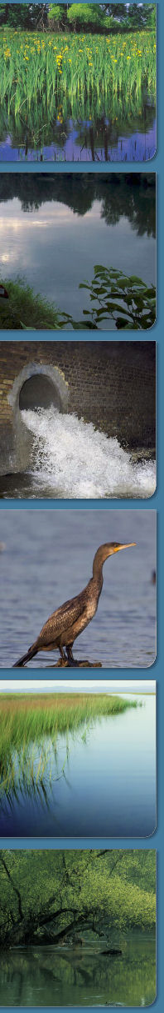



A VÍZGYŰJTŐ - GAZDÁLKODÁSI TERV FELÜLVIZSGÁLATA területi FÓRUM
Baja, 2015. július 30.
A víztestekre vonatkozó intézkedések
Váradi Zsolt
Alsó-Duna-völgyi Vízügyi Igazgatóság
Vízvédelmi és Vízgyűjtő-gazdálkodási Osztály varadi.zsolt@aduvizig.hu

Slide 2
A VGT1 TELJESÍTÉSE
2009 – elkészült Magyarország Országos Vízgyűjtő-gazdálkodási Terve (VGT1)
2012-ig – az intézkedések „beindítása” (államigazgatási feladatok és a forrásigények)
Részleges siker (van ami elindult, van, ami nem, vagy késett) – csak példák…:
Megtörtént:
Vízszennyezettségi határértékek rendszerbe illesztése
A rétegvízből történő öntözés szabályozása megvalósult
  A környezetvédelmi (hatásvizsgálat és felülvizsgálat) és a vízjogi engedélyezési eljárásokban is érvényesíteni kell a VGT szempontokat.
Késett vagy most is folyamatban:
A monitoring hálózatokhoz kapcsolódó informatikai fejlesztések és az adatszolgáltatási kötelezettség fejlesztése
  Az Intézkedési Program megvalósításában kiemelt jelentőségű hatósági feltételrendszer biztosítása
Elmaradt:
Monitoring-rendszer üzemeltetési, működtetési költségeinek biztosítása
Vízjogi engedélyek felülvizsgálatát lehetővé tevő jogi intézkedés nem született
K+F, innováció fejlesztése
Notes:
Kezdjük akkor - In medias res – elkészült az EU-VKI-vel összhangban …
A menetrend szerint az intézkedéseket 2012-ig életbe kellett léptetni, ami így-úgy sikerült.

Slide 3
A VGT1 TELJESÍTÉSE –
INTÉZKEDÉSEK az ADUVIZIG területén
Felszíni vizeket érintő beavatkozások:
HM4, HM6: Vízfolyások medrének fenntartása és üledék eltávolítása –
1 projekt keretében több vízfolyás jelentős részét érintette
TA5: A belvíz-rendszer módosítása a víz-visszatartás szempontjait figyelembe véve (…belvíztározók létesítése) – 2 tározó építése
VT5: Mellékágak és hullámtéri holtmedrek élőhelyeinek vízpótlása, vízellátása, meder fenékszintjének emelése – 1 dunai mellékág
VT6: Károsodott, állóvizektől függő élőhelyek védelme és rehabilitációja érdekében az állóvíz vízpótlása, illetve vízszintszabályozása - 1 tó
SZ1: Szennyvíztisztítás megoldása a Szennyvíz Program szerint - 14 projekt, ami 20 települést érint (részben még folyamatban)
SZ2: Szennyvíztisztítás megoldása a Szennyvíz Programban előírtakon felül - 2 települést érint
Notes:
És elindultak azok a konkrét beavatkozások is, amik segítették a célkitűzések megvalósulását.
Az ADUVIZIG területén vízfolyások esetében az itt látható projektek történtek. Főként meder rehabilitáció és természetvédelmi intézkedések és
Egy kicsit kiélezve a helyzetet – ide került a szv-program szerinti intézkedés (Tudom, hogy a felszín alatti vizeknél van a helye, de itt is hat – csak nem éppen jól.)

Slide 4
A VGT1 TELJESÍTÉSE –
INTÉZKEDÉSEK az ADUVIZIG területén
Felszín alatti víztesteket érintő beavatkozások:
IV2 Ivóvízbázisok biztonságba helyezése és biztonságban tartása -
1 projekt keretében 3 távlati vízbázis
CS1 Csatornázás, vagy szakszerű egyedi szennyvíztisztítás és -elhelyezés megoldása a Szennyvíz Programban szereplő agglomerációkban - 20 település
CS2 Csatornázás vagy szakszerű egyedi vagy település szintű szennyvíztisztítás és –elhelyezés megoldása a Szennyvíz Programba nem tartozó településeken - 2 település
TE1 Kommunális hulladéklerakók rekultivációja - 4 projekt
IV1 Vízkezelési technológia módosítása vagy áttérés másik vízbázisra az ivóvízminőség biztosítása érdekében (Ivóvízminőség-javító Program) -
8 projekt keretében 95 települést és településrész érintett
TE2: Belterületi csapadékvíz-gazdálkodás – 4 települést érint.
Notes:
Itt már tényleg a felszín alatti vizeket érintő beavatkozások szerepelnek.
A vonal alattiak nem a felszíni és felszín alatti vizek jó állapotát igyekeznek szolgálni, de megfelelő megvalósításuk szükséges, hogy ne okozzanak bajt… A településinél sajna, nem gazdálkodás, hanem elvezetés szerepelt mindenhol, ezt ki kell javítani ebben a ciklusban.

Slide 5
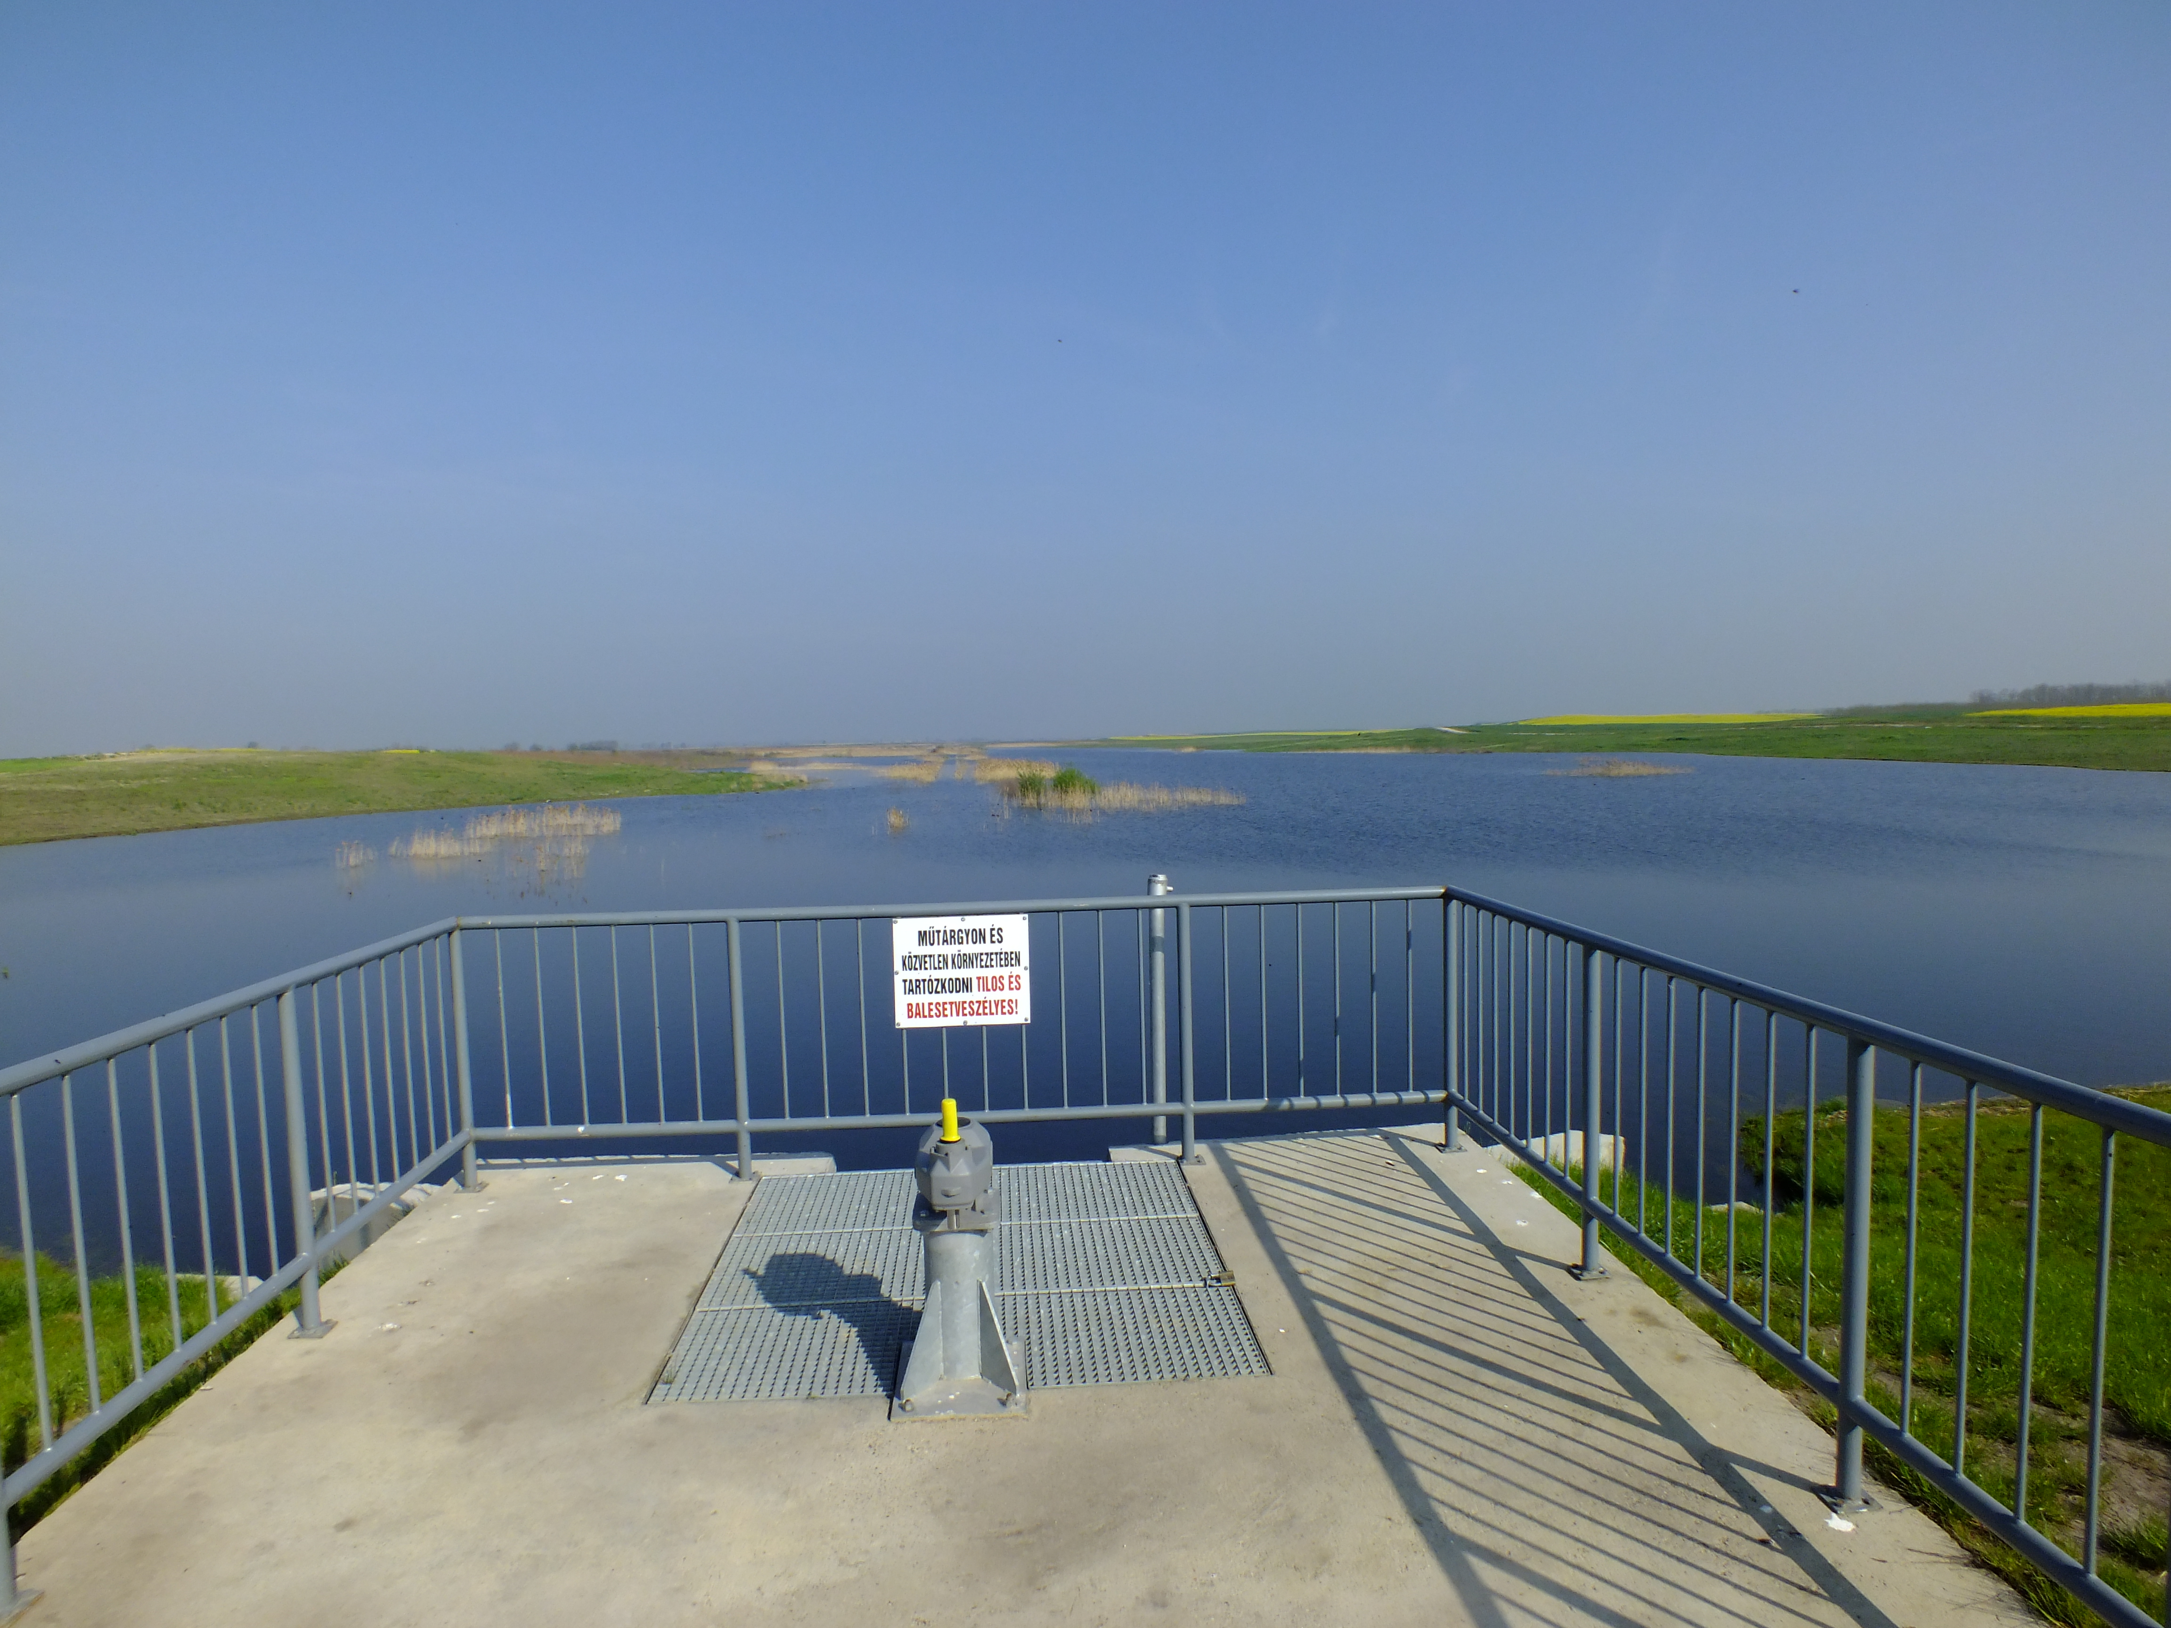
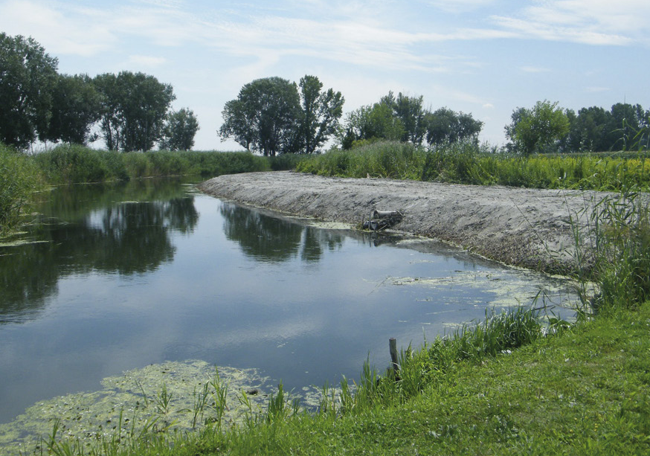
A VGT1 TELJESÍTÉSE - jó gyakorlat bemutatása
A projekt címe: Vizek mennyiségi és minőségi védelme a Duna-völgyben
Általános cél –
  Klímaváltozás az emberi tevékenységekre és a természeti folyamatokra gyakorolt kedvezőtlen hatásainak mérséklése
Vízgazdálkodási cél –
  Mező- és tájgazdálkodás számára szükséges vízkészletek biztosítása, növelése
  Ökológiai igényeknek megfelelő vízgazdálkodás feltételeinek megteremtése
  Táji rendszerekben kárt okozó, vízbő időszakokban a vizekkel való gazdálkodás feltételeinek megteremtése tározás útján
VGT intézkedések: TA5, HM4, HM6,
Notes:
És akkor néhány példa a területről, ami szolgálta a vizek jó állapotát.

Slide 6
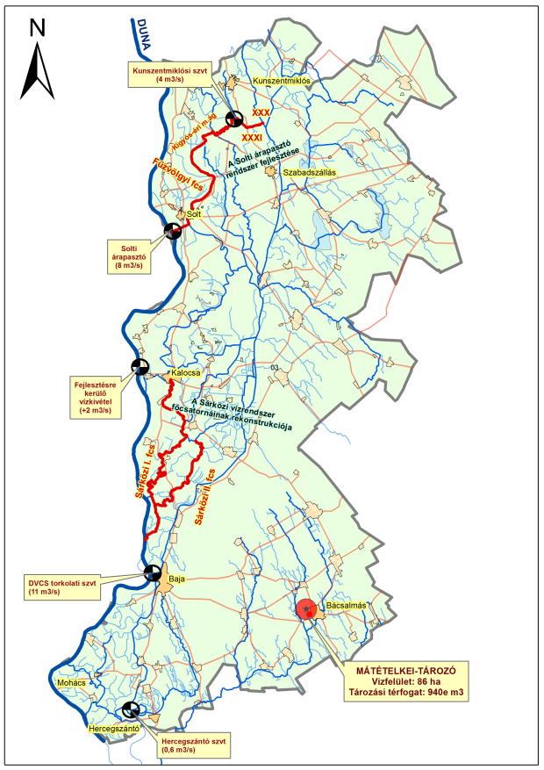
A VGT1 TELJESÍTÉSE - jó gyakorlat bemutatása
A projekt címe: Vizek mennyiségi és minőségi védelme a Duna-völgyben
A megvalósított projektelemek
DVCS torkolati szivattyútelep korszerűsítése
Hercegszántói szivattyútelep korszerűsítése
Kunszentmiklósi szivattyútelep korszerűsítése
Tározófejlesztés a Kígyós vízrendszerben (Mátételke)
Sárközi vízrendszer főcsatornáinak (Sárközi-I. és Sárközi-II. főcsatornák) rekonstrukciója
Dél-Dunavölgyi vízrendszer vízpótló műveinek bővítése (Foktő-Barákai vízkivétel)
Solti-árapasztó rendszer fejlesztése
7 elkülönült objektum, egyenként többcélú, összefüggő, komplex beavatkozások

Slide 7
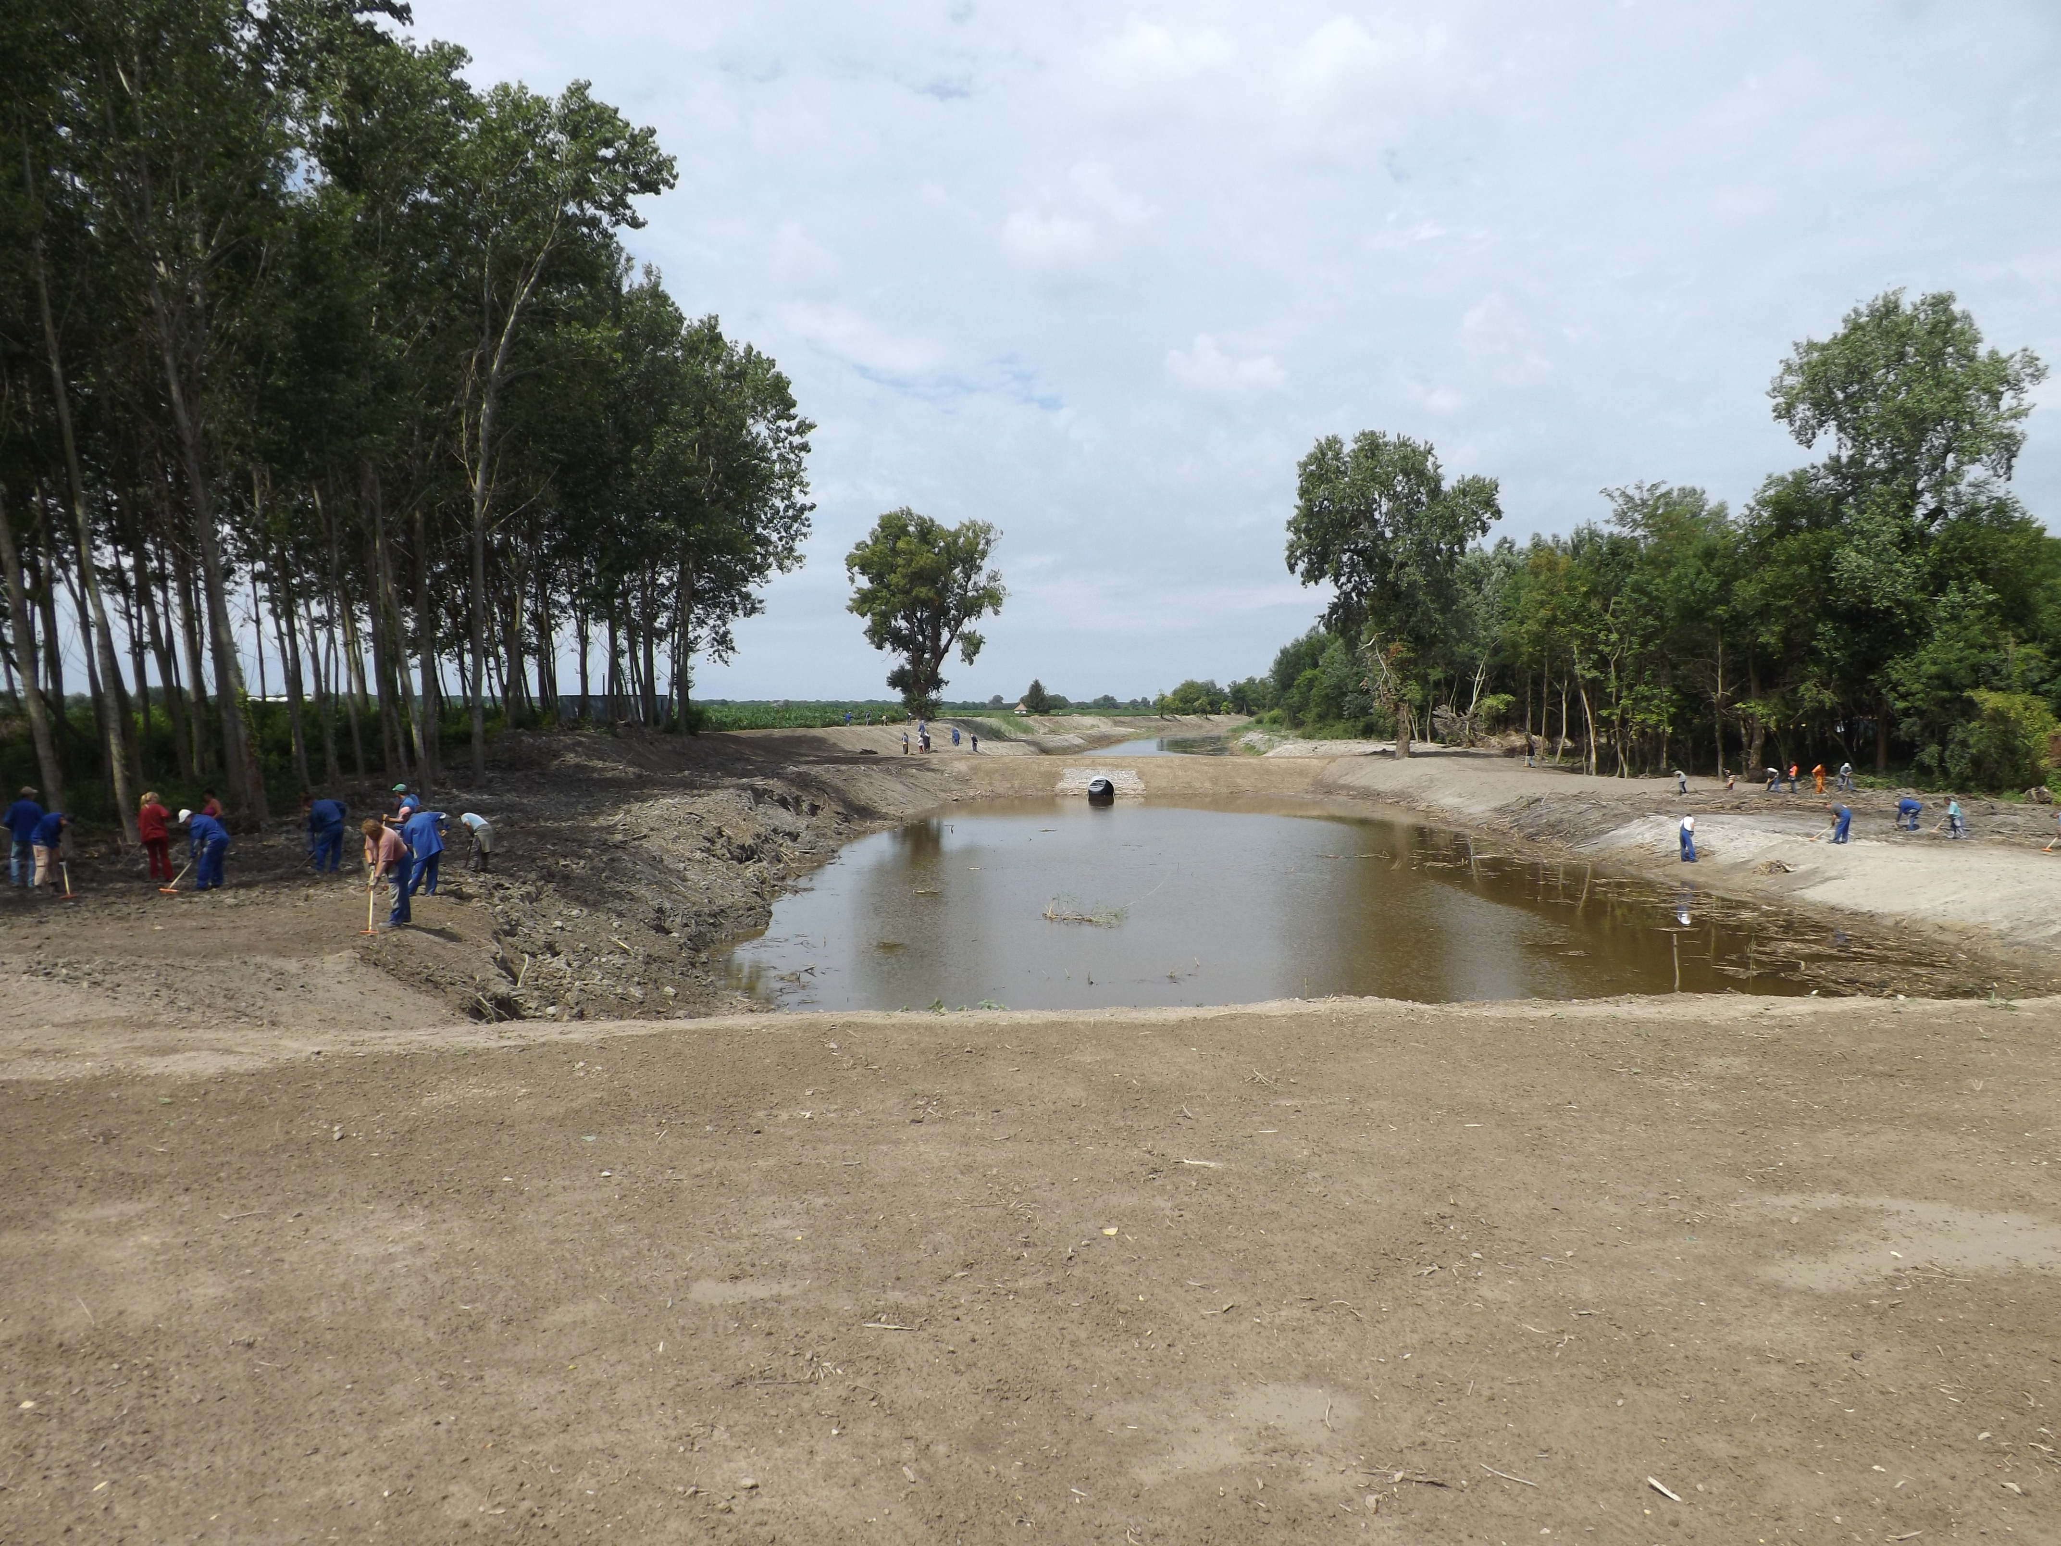
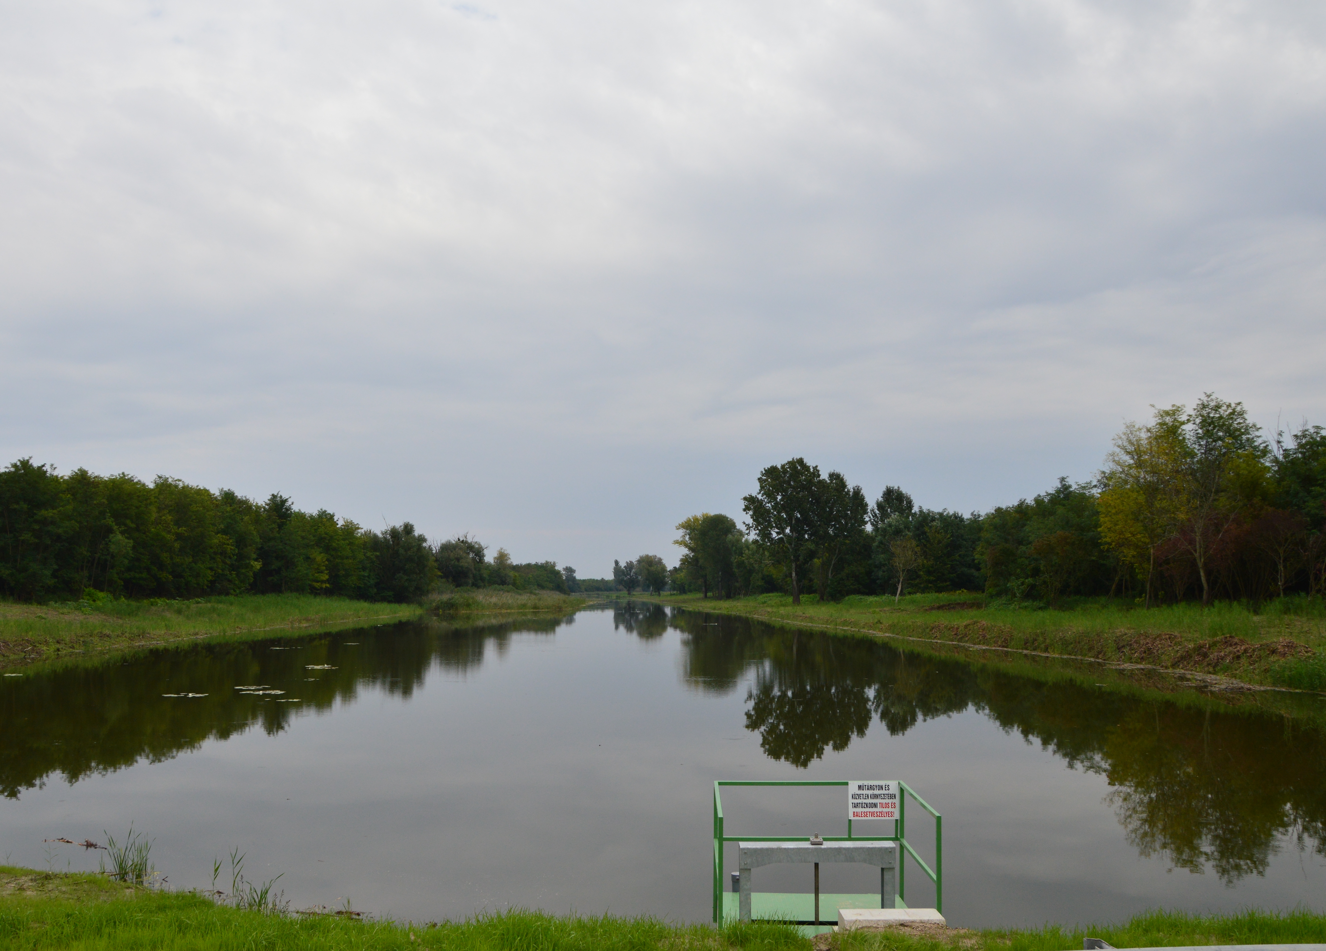
A VGT1 TELJESÍTÉSE - jó gyakorlat bemutatása
A projekt címe: Kadia-Ó-Dunai-tározó megépítése
Cél:
  „Sík- és dombvidéki tározók megvalósítása közfoglal-koztatási mintaprogram keretében” végrehajtott tározófejlesztés vízvisszatartási, öntözési és termé-szetvédelmi vízpótlási céllal
Rövid leírás:
- A kialakított 3,6 km hosszú, 12-40 méter fenék-szélességű meder több mint 400 ezer m³ víz tározására alkalmas. Küszöbszintje a Ferenc-tápcsatorna minimális vízszintje alatt helyezkedik el, így a tározó vízpótlása az év jelentős részében biztosítható, napi 115 ezer m³ víz bevezetésére van lehetőség.
- Öntözési lehetőséget teremt a környező területek számára, a Kadia-Ó-Duna természetvédelmi oltalom alatt lévő területét táplálja.
VGT intézkedések: TA5, VT6

Slide 8
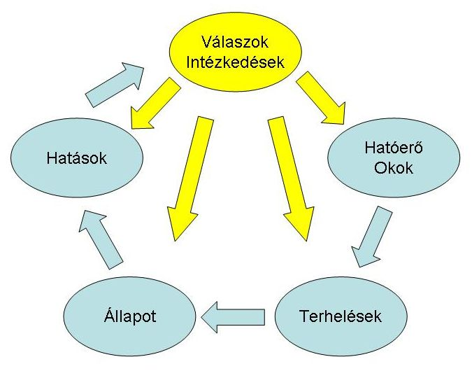
DPSIR MODELL ALKALMAZÁSA AZ INTÉZKEDÉSEK TERVEZÉSÉHEZ
Az intézkedési program elemei ugyanazok, mint a VGT1-ben, de a hangsúlyok változtak
Hajtóerők azonosítása
  VGT2 1. fejezet
Terhelések számbavétele
  VGT2 3. fejezete
Állapot (indikátorok) értékelése
  VGT2 6. fejezete
Hatások elemzése
  VGT2 3. fejezete
Notes:
De nem értünk el mindent 2015-ig (talán ezzel nem mondok újat senkinek, így folytatni kell a munkát. Az EU javasolt módszertana – és ez köszön vissza
Már láttuk a VGT2 módszertanát, azt, a DPSIR-nek elnevezett keretmodellt.
A szükséges összetevők, alapadatok – mint egy jó szakáskönyvben - megjelennek és összegyűjtésre kerülnek a VGT2 fejezeteiben.

Slide 9
Intézkedések DPSIR besorolása
Igény kezelő (hajtóerő)
  ösztönző árpolitika, környezeti nevelés, víztakarékos berendezés szabvány
Hatás mérséklő
  vízvédelmi sáv, vízpótlás, hallépcső,…
Terhelés csökkentő
  - trágyatároló építése, határérték alapján korlátozás, vízvisszatartás
Állapot javító
  - rehabilitáció, revitalizáció, kármentesítés
Notes:
Nagyjából azt is tudjuk, hogy a DPSIR elvei szerint hogyan tudunk belőlük főzni. Többféle intézkedés is megjelenhet. Hathatunk az igényekre, a Terhelésekre, javíthatjuk az állapotot és mérsékelhetjük a hatásokat.

Slide 10
DPSIR Driver Pressure Status Impact Response
S
Terhelések, állapot és ökológiai hatások közötti kapcsolat elemzése
P
Intézkedést igénylő (a jó állapot elérését akadályozó) ún. jelentős terhelés/beavatkozás (SP) kiválasztása
I
Visszacsatolás az intézkedések hatékonyságának monitorozása alapján
SP
R
D
Az intézkedéseket a terhelések/beavatkozások
alapján tervezzük

Slide 11
Intézkedések Programja, 2015-2027
Az intézkedések 3 csoportba sorolhatók:
  Kötelező alapintézkedések
  További alapintézkedések
  Kiegészítő intézkedések
  Intézkedési elemek - konkrét „akciókat” jelentik
Az EU útmutató mind a terhelésekre, mind az intézkedésekre, kötelezően alkalmazandó típusokat határoz meg.
A VGT1-hez képest a módszertanban megjelenő különbségek:
Az alkalmazható intézkedések rendszerének összeállítása a terhelés típusok és az intézkedési csomagok megszabta keretek között
Releváns indikátorok kiválasztása terhelés típusok és intézkedési csomagok szintjén
Egyes intézkedések alkalmazásának, ütemezésének és a környezeti célkitűzéseknek (mentességeknek) a meghatározása a választott indikátorokkal összhangban
Az indikátorok jelenlegi és célértékei egyben a jó állapot megvalósításnak ütemezését is jelzik.
Notes:
Akár el is kezdhetnénk a munkát, de van itt még néhány feltétel a tervezéshez.
A Bizottság a felülvizsgálathoz – a felülvizsgálati jelentéshez készült útmutatójában – a heterogén tartalmú nemzeti vízgyűjtő-gazdálkodási tervek tapasztalatai alapján egységesítette a jelentés tartalmi és formai követelményeit, aminek van kihatása magára a tervezési folyamatra is. Például meghatározta az intézkedések csoportosítását.

Slide 12
VGT2 Kötelező alap intézkedések
EU Irányelvek
Horizontális irányelvek
A környezetszennyezés integrált megelőzése és csökkentése (IPPC 96/61/EC, 2008/1/EC) ill. IE Irányelv, 2010/75/EU)
Stratégiai környezeti vizsgálat (SKV Irányelv, 2001/42/EC)
Környezeti hatásvizsgálat (KHV Irányelv, 85/337/EEC)
Létfeltételek biztosítását szolgáló irányelvek
Természetes élőhelyek védelme és a madarak életfeltételeinek biztosítása (Natura Irányelvek, 79/409/EEC, 92/43/EEC)
Halak életfeltételeinek biztosítása („Halas” Irányelv, 2006/44/EC)
Fürdővizek minősége (Fürdővíz Irányelv, 76/160/EEC)
Ivóvíz minőség (Ivóvíz Irányelv, 98/83/EC)
Felszíni vizekre vonatkozó vízminőségi határértékek (EQS Irányelv, 2008/105/EC)
Szennyezések, kibocsátások csökkentését szolgáló irányelvek
Települési szennyvíz kezeléséről (Szennyvíz Irányelv, 91/271/EEC)
A vizek mezőgazdasági eredetű nitrát szennyezéssel szembeni védelméről (Nitrát Irányelv, 91/676/EEC)
Szennyvíziszap mezőgazdasági felhasználása (Szennyvíziszap Irányelv, 86/278/EEC)
Növényvédő szerek forgalomba hozataláról (Növényvédőszer Irányelv, 2009/128/EC)
A felszín alatti vizek szennyezés és állapotromlás elleni védelme (FAV Irányelv, 2006/118/EC)
Felszíni vizekbe bocsátott veszélyes anyagok kiküszöbölése (Veszélyes anyag Irányelvek)
Kockázatcsökkentést szolgáló irányelvek
Veszélyes anyagokkal kapcsolatos balesetek megelőzéséről (SEVESO Irányelv, 96/82/EC)
Az árvíz által okozott kockázatok kezeléséről (Árvíz Irányelv, 2007/60/EC)

Slide 13
VGT2 Alap intézkedések
VKI-ban szereplő alapintézkedés csoportok
„b” A költségmegtérülés elvének érvényesítése a vízi szolgáltatásokban
„c” A vizek hatékony és fenntartható használatát előmozdító intézkedések (víztakarékos megoldások, gazdálkodás, ökológiai szempontok érvényesítése)
„d” Az ivóvízbázisok és az ivóvízkivételekre kijelölt víztestek védelme
„e” Felszíni és felszín alatti vizekből történő vízkivételek, vízátvezetések, tározás nyilvántartása és engedélyezése
„f” Felszín alatti vizek mesterséges utánpótlásának, dúsításának előzetes engedélyezése
„g” Pontszerű szennyező forrásokból származó közvetlen és közvetett bevezetések szabályozása (használt vizek, szennyvizek, hulladé kelhelyezés, állattartótelepek)
„h” Diffúz szennyező forrásokból származó szennyezések megelőzése és szabályozása (mezőgazdaságból, iparból, településekről, halászati hasznosításból, bányászatból, közlekedésből)
„i” A víztestek állapotát befolyásoló egyéb hatások, különösen a hidromorfológiai viszonyok megváltoztatásából eredő hatások szabályozása
„j” Szennyezőanyag felszín alatti vízbe történő közvetlen bevezetések tiltása, nem szennyezett vizek bevezetésének (visszasajtolásának) engedélyezése
„k” Elsőbbségi anyagok által okozott szennyeződések kiküszöbölése és egyéb szennyezések csökkentése
„l” Szennyezőanyagok elszivárgásának, illetve balesetszerű szennyezések megelőzése és hatásainak csökkentése

Slide 14
VGT2 Kiegészítő intézkedések
Kiegészítő intézkedések
KI1 Határértékeken alapuló szabályozás
KI2 Vizek mennyiségére vonatkozó szabályozások
KI3 Helyes környezeti gyakorlatok
KI4 Egyéb jogi eszközök (tiltás, korlátozás, kisajátítás…. )
KI5 Igazgatási eszközök
KI6 Gazdasági ösztönzők alkalmazása
KI7 Önkéntes megállapodások
KI8 Építési, rehabilitációs projektek
KI9 Pénzügyi eszközök
KI10 Hatósági és igazgatási munka fejlesztése
KI11 Képességfejlesztés, szemléletformálás
KI12 Kutatás, fejlesztés, demonstrációs projektek
…
P1 Egyedi vizsgálatok, felmérések
P2 Engedélyek felülvizsgálata
P3 Monitoring és információs rendszerek fejlesztése

Slide 15
EU Jelentési útmutató → Sablonok
Terhelés/beavatkozás típusok
Hajtóerő függvényében
Intézkedési csomagok
Beavatkozások
részletezése
Intézkedések
  Alap
  További alap
  Kiegészítő
Intézkedési elemek
  Jogszabályok
  Ösztönzés, támogatás
  Műszaki intézkedések
Indikátorok a beavatkozásokra
Indikátorok az intézkedésekre

Slide 16
VGT2 Terhelés
Pontszerű szennyezések
Diffúz szennyezések
Vízkivételek és átvezetése
4.1 Vonalvezetés/mederforma/parti sáv/morfológiai módosítása
4.2 Gátak, fenékküszöbök, zsilipek, elzárások
4.3 Változások a vízjárásban
5. Egyéb terhelések, felszíni vizet érő terhelések
6. Egyéb terhelések, felszín alatti vizet érő terhelések
7. Egyéb terhelések, védett területeket érő terhelések
8. Ismeretlen eredetű hazai vagy külföldi terhelések
(9. Régi szennyezések)
10. Balesetekből származó szennyezések

Slide 17
VGT2 Intézkedési csomagok I.
1 Szennyvíztisztító telepek építése és korszerűsítése
2 Mezőgazdasági eredetű tápanyagszennyezés csökkentése
3 Mezőgazdasági eredetű peszticid szennyezés csökkentése
4 Bekövetkezett szennyezések csökkentése, felszámolása, beleértve a felhagyott szennyezett területek kármentesítését
5 Hosszirányú átjárhatóság helyreállítása, duzzasztás csökkentése
6 A hidromorfológiai viszonyok javítása, a hosszirányú átjárhatóságon kívül
7 A vízjárási viszonyok javítása illetve az ökológiai kisvíz helyreállítása
7a Ökológiai szempontok érvényesítése a fenntartható vízhasználatok megvalósításában.
8 A víz hatékony felhasználását elősegítő műszaki intézkedések, az öntözés, az ipar, az energiatermelés és a háztartás területén
9 Vízár politikai intézkedések a költségmegtérülés alkalmazása érdekében a lakossági vízi szolgáltatás területén
10 Vízár politikai intézkedések a költségmegtérülés alkalmazása érdekében az ipari vízi szolgáltatás területén
11 Vízár politikai intézkedések a költségmegtérülés alkalmazása érdekében a mezőgazdasági vízi szolgáltatás területén
12 Tanácsadó szolgáltatás a mezőgazdaság részére

Slide 18
VGT2 Intézkedési csomagok II.
13 Ivóvízbázisok védelmét szolgáló intézkedések (védőterületek, pufferzónák)
14 Kutatás, tudásbázis fejlesztés a bizonytalanság csökkentése érdekében
15 Elsőbbségi veszélyes anyagok kibocsátásának megszüntetése és elsőbbségi anyagok kibocsátásának csökkentése
16 Ipari szennyvíztisztítók korszerűsítése, bővítése
17 Talajerózióból és/vagy felszíni lefolyásból származó hordalék- és szennyezőanyag terhelés csökkentése
18 Invazív, tájidegen fajok és betegségek terjedésének megelőzése és szabályozása
19 A rekreáció (beleértve a horgászatot is) káros hatásainak megelőzése és szabályozása
20 A halászat és egyéb olyan tevékenységek káros hatásainak megelőzése és szabályozása, amelyek állatok és növények eltávolításával járnak
21 Településekről, épített infrastruktúrából és közlekedésből származó szennyezések megelőzése és szabályozása
22 Erdészeti tevékenységből eredő szennyezés megelőzése és szabályozása
23 A természetes vízvisszatartást elősegítő intézkedések
25 A savasodás ellensúlyozására szolgáló intézkedések

Slide 19
VGT2 Intézkedési csomagok III.
26 Halgazdasági hasznosítás káros hatásainak megelőzése és szabályozása
27 Termálvizek kezelése a vízfolyásokba történő bevezetés előtt
28 Hűtővizek felszíni vízbe történő bevezetésének szabályozása
29 Mezőgazdasági telepekről (állattartásból) származó terhelés csökkentése
30 Hordalék- és tápanyag-visszatartás felszíni befogadókba történő bevezetés előtt
31 Beszivárogtatás, visszasajtolás korszerűsítése, szabályozása
32 Nem vízigények kielégítését szolgáló felszín alatti vízelvonások szabályozása
33 Károsodott vízi és vizes és szárazföldi élőhelyek védelme a vízjárást befolyásoló hatásokkal szemben, az egyéb intézkedéseken felül
34 Károsodott vízi és vizes és szárazföldi élőhelyek védelme vízminőségi hatásokkal szemben, az egyéb intézkedéseken felül
35 Fürdőhelyek védelmét biztosító speciális intézkedések
36 Szakszerűtlenül kiképzett kutak ellenőrzése, rekonstrukciója, felszámolása
37 Balesetből származó szennyezések megelőzése

Slide 20
VGT2 Hidromorfológiai elváltozások enyhítésére irányuló Intézkedések
4.1. Vonalvezetés/mederforma/ parti sáv/ morfológiai módosítása
  Árvízvédelem (átvágás, parterősítés
  Mezőgazdaság
  Hajózás
  Település
4.2. Gátak, fenékküszöbök, zsilipek, elzárások
  Energiatermelés
  Árvízvédelmi
  Ivóvízellátás
  Hajózás
  Mezőgazdaság
  Rekreáció (horgászat)
  Ipar céllal
  Halászat
5 Hosszirányú átjárhatóság helyreállítása, duzzasztás csökkentése
Ha nem, akkor hatást csökkentő intézkedések (pl. hallépcső, megkerülő csatorna, üzemeltetés…)
6 A hidromorfológiai viszonyok javítása, a hosszirányú átjárhatóságon kívül
  6.1. Hosszirányú szabályozás csökkentése
  6.2 Mederforma és növényzóna rehabilitációja
  6.3 Oldalirányú átjárhatóság rehabilitációja (hullámtér szélesítése mellékágak vízellátása
  6.4 Műtárgyak bontása
  6.5. Síkvidéki csatornázott vízfolyások
Ha nem, a hatást csökkentő intézkedések (mentett oldali vízpótlás)

Slide 21
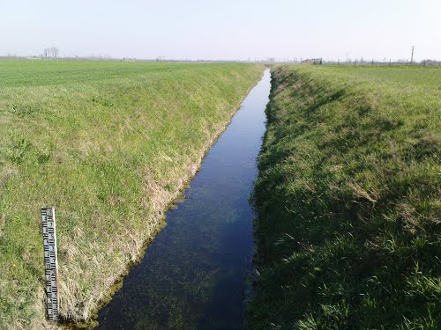
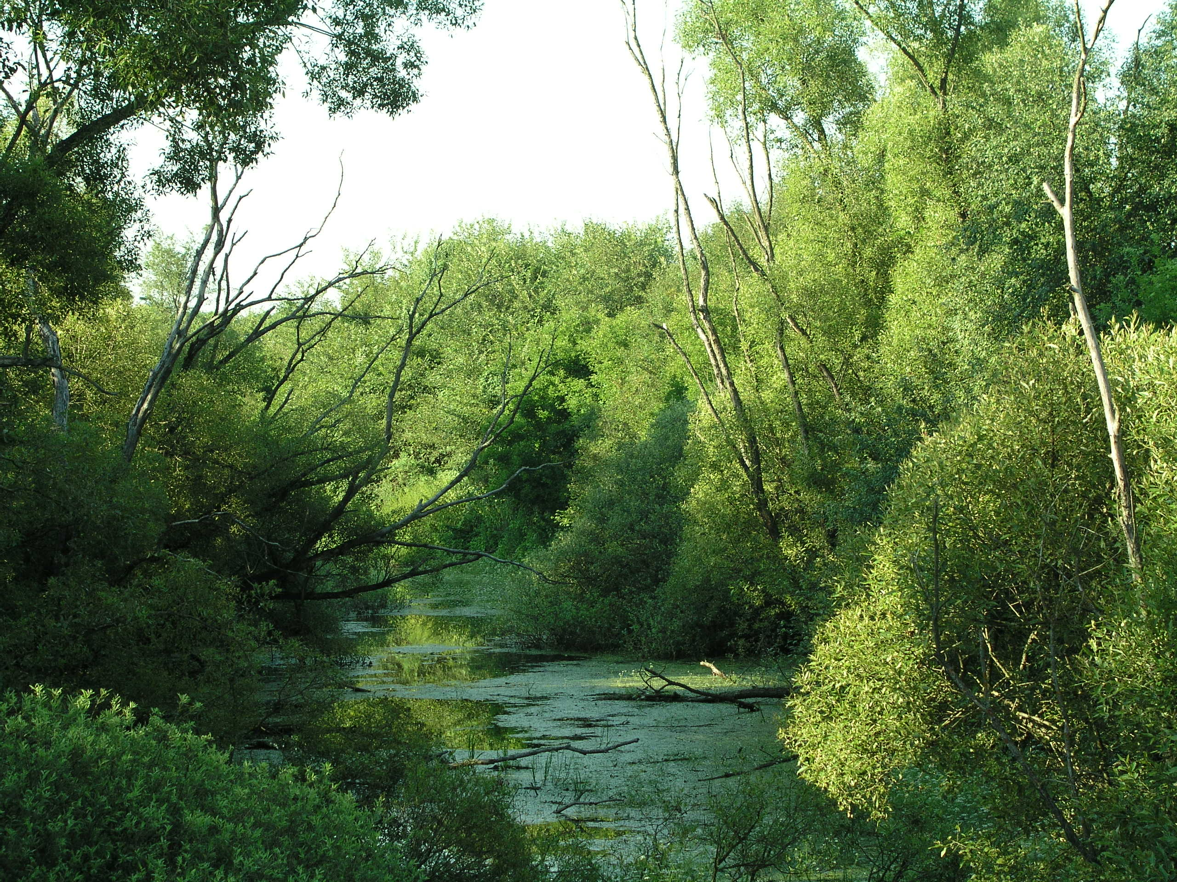
Hidromorfológiai problémák megoldása síkvidéki mesterséges és csatornázott vízfolyások
Belvízvédelmi és/vagy öntözési funkciók miatt a síkvidéki vízfolyások jelentős részét szabályozták, Illetve mesterséges csatornákat hoztak létre.
A szabályozás és a kialakítás oka a feladat minél egyszerűbb megoldása: minél kisebb mezőgazdasági terület „elvesztése”, minél egyszerűbb fenntartás.
A természetes síkvidéki vízfolyások sajátossága a meanderezés, kiöblösödések, dús parti fás és/vagy lágyszárú) növényzet, tartós nyári kisvizek, időszakosság.
A fenti két szempontrendszer sok ponton ellentétes. Kompromisszumokra van szükség. Sok esetben a jó ökológiai állapot helyett jó ökológiai potenciál elérése a cél.
.
.
Notes:
A természetesek közül itt elsősorban kis és közepes méretű vízfolyásokról van szó (1000 km2-es vízgyűjtőig), amelyeknek nincs vagy alig van dombvidéki vízgyűjtője. A nagy főcsatornák mérete ennél nagyobb vízgyűjtővel rendelkező természetes vízfolyásra utal de ezek kezelése egyébként is egyedi. A mederforma és a parti növényzet a talajtól, illetve a földrajzi elhelyezkedéstől függ. Az erdős sztyepp zónában (dunántúli síkvidéki területek, Duna-Tisza köze és Nyírség, Hajdúság) jellemzőek a fák. Az átmeneti, de már inkább sztyeppes jelleget mutató Hortobágyon és DK-Tiszántúlon a fás szárú növényzetet inkább bokrok képviselik, vagy csak lágyszárú zóna alakul ki (magas talajvízállás, magas sótartalom). A homokos, löszös fedőrétegű területeken meredekebb, mélyebben beágyazódó vízfolyások a jellemzők, míg a kötött talajú vidéken általában enyhébb rézsűjű, szélesebb medrek alakulnak ki.

Slide 22
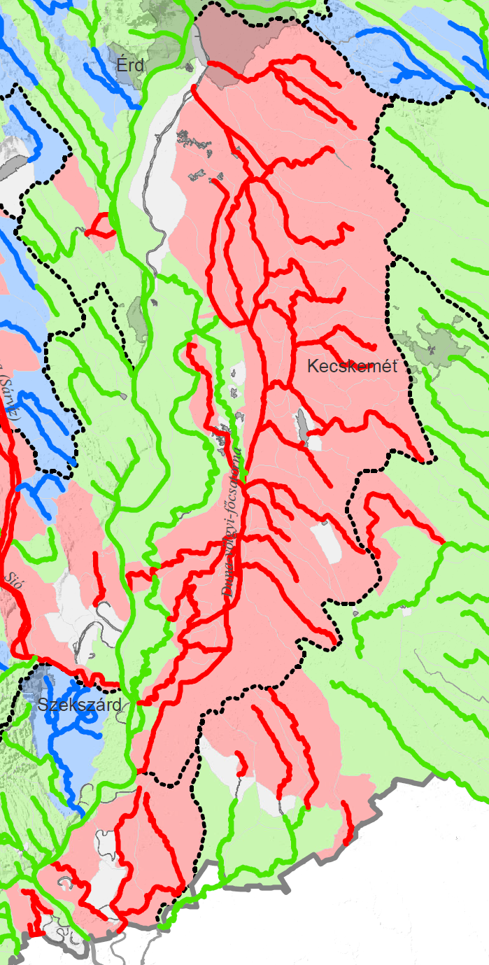
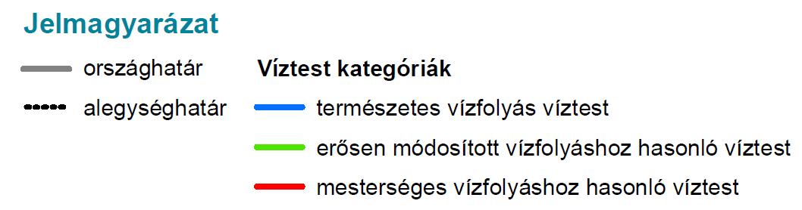
Hidromorfológiai problémák megoldása
MEGHATÁROZó tényezők (hajtóerők)
A DSIR rendszerben a meghatározó tényező (hajtóerő, D):
a mezőgazdaság, illetve a
településfejlesztés.
Változó követelmények!!!
A településeken egyelőre általános igény a gyors elvezetés, de cél a csapadék-gazdálkodásra való áttérés.
Az öntözési vízigények a kiépítés időszakához képest jelentősen csökkentek.
Belvizes területeken kisebb az igény a szántó jellegű hasznosításra.
Belvízvédelem helyett belvízgazdálkodás.
Belvíz és aszály kezelésének összehangolása.

Slide 23
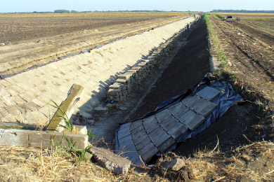
Hidromorfológiai problémák megoldása
Terhelések és hatások, állapot
Természetestől eltérő vízbevezetés >>> terhelés (P)
befolyásolja a vizfolyások állapotát (S) (mederforma, sebesség, vízmélység, vízhozam, part, talajvízzel való kapcsolat, vízminőség, biológiai elemek).
a változás tulajdonképpen maga a hatás (i)
>>> az ökoszisztéma minőségének romlása.
A közvetlen lefolyás vagy a bevezetett belvíz vízminőségi problémát okoz.
A levezetési kapacitás biztosítása érdekében trapézformájú, növényzet nélküli meder
A fenntartási igények miatt nincs parti növényzet
(→ nincs árnyék, nincs puffer)
A levezetési kapacitás biztosítása érdekében nincs növényzet a mederben
A vízbevezetés módosítja a vízjárást (kisvíz, nagyvíz, és ezek mértéke, tartóssága)
Burkolt meder miatt nincs növényzet a mederben, változó talajvíz kapcsolat
A vízkormányzás műtárgyakat igényel, duzzasztott szakaszok (sebesség, mélység, talajvíz, hosszirányú átjárhatóság)
… vagy a fenntartás hiánya miatt nem odaillő növénnyel benőtt meder
Notes:
A felvezető szöveg nem szükséges ilyen részletesen, ha szóban elhangzik.
A képen lévő vízfolyás „állatorvosi ló”. Szentes környékéről származik (elég szörnyű látvány). Csak a jobb alsó sarokban jelzett benőttség hiányzik róla… ☺ Ami egyébként szintén probléma, ha előfordul!!! Ez arra a kérdésre válasz, ha azt firtatják, hogy a gyommal benőtt meder miért jobb, mint a füves? NEM JOBB!
A vízminőségi hatásokkal is kell foglalkozni. Nem lehet csak HIMO szempontból vizsgálni a problémát. Közvetlenül nem tartozik a problémához, de a belvízelvezetés nem csak a mederben okoz környezeti problémát, hanem a területen is (növeli a hidrológiai aszály valószínűségét és mértékét).
Nem az a kérdés, hogy mire hozzuk létre a csatornát, hanem hogy hogyan.

Slide 24
Hidromorfológiai problémák megoldása
KÖNYEZETI CÉLKITŰZÉSEK ÉS Intézkedések
A jó ökológiai állapot elérhető
Ha az igények változása miatt az öntözési vagy belvízlevezetési funkció megszűnik.
Ha nem szűnik meg, de az üzemeltetés ill. fenntartás a jó gyakorlatnak megfelelően végezhető:
nincs folyamatos duzzasztás,
nincs burkolat,
meanderezés, változatos mederforma → változékony part, vízmélység, sebesség,
van mederbeli, illetve parti növényzet.
Notes:
Burkolat nem, benőtt meder nem, kotrás, ha megfelelő módszerrel történik – nem itt kell, később építhető be, de itt volt hely

Slide 25
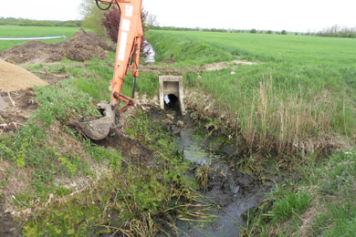
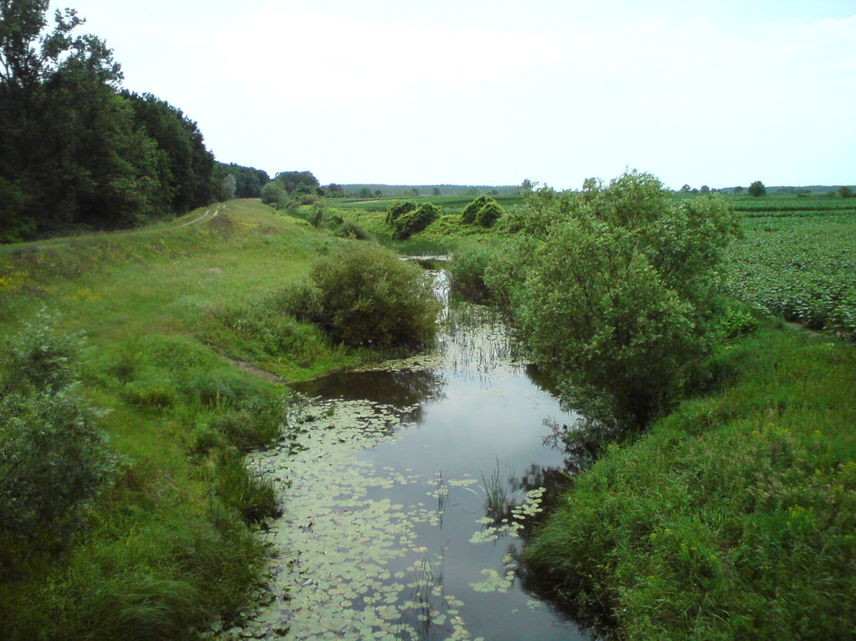
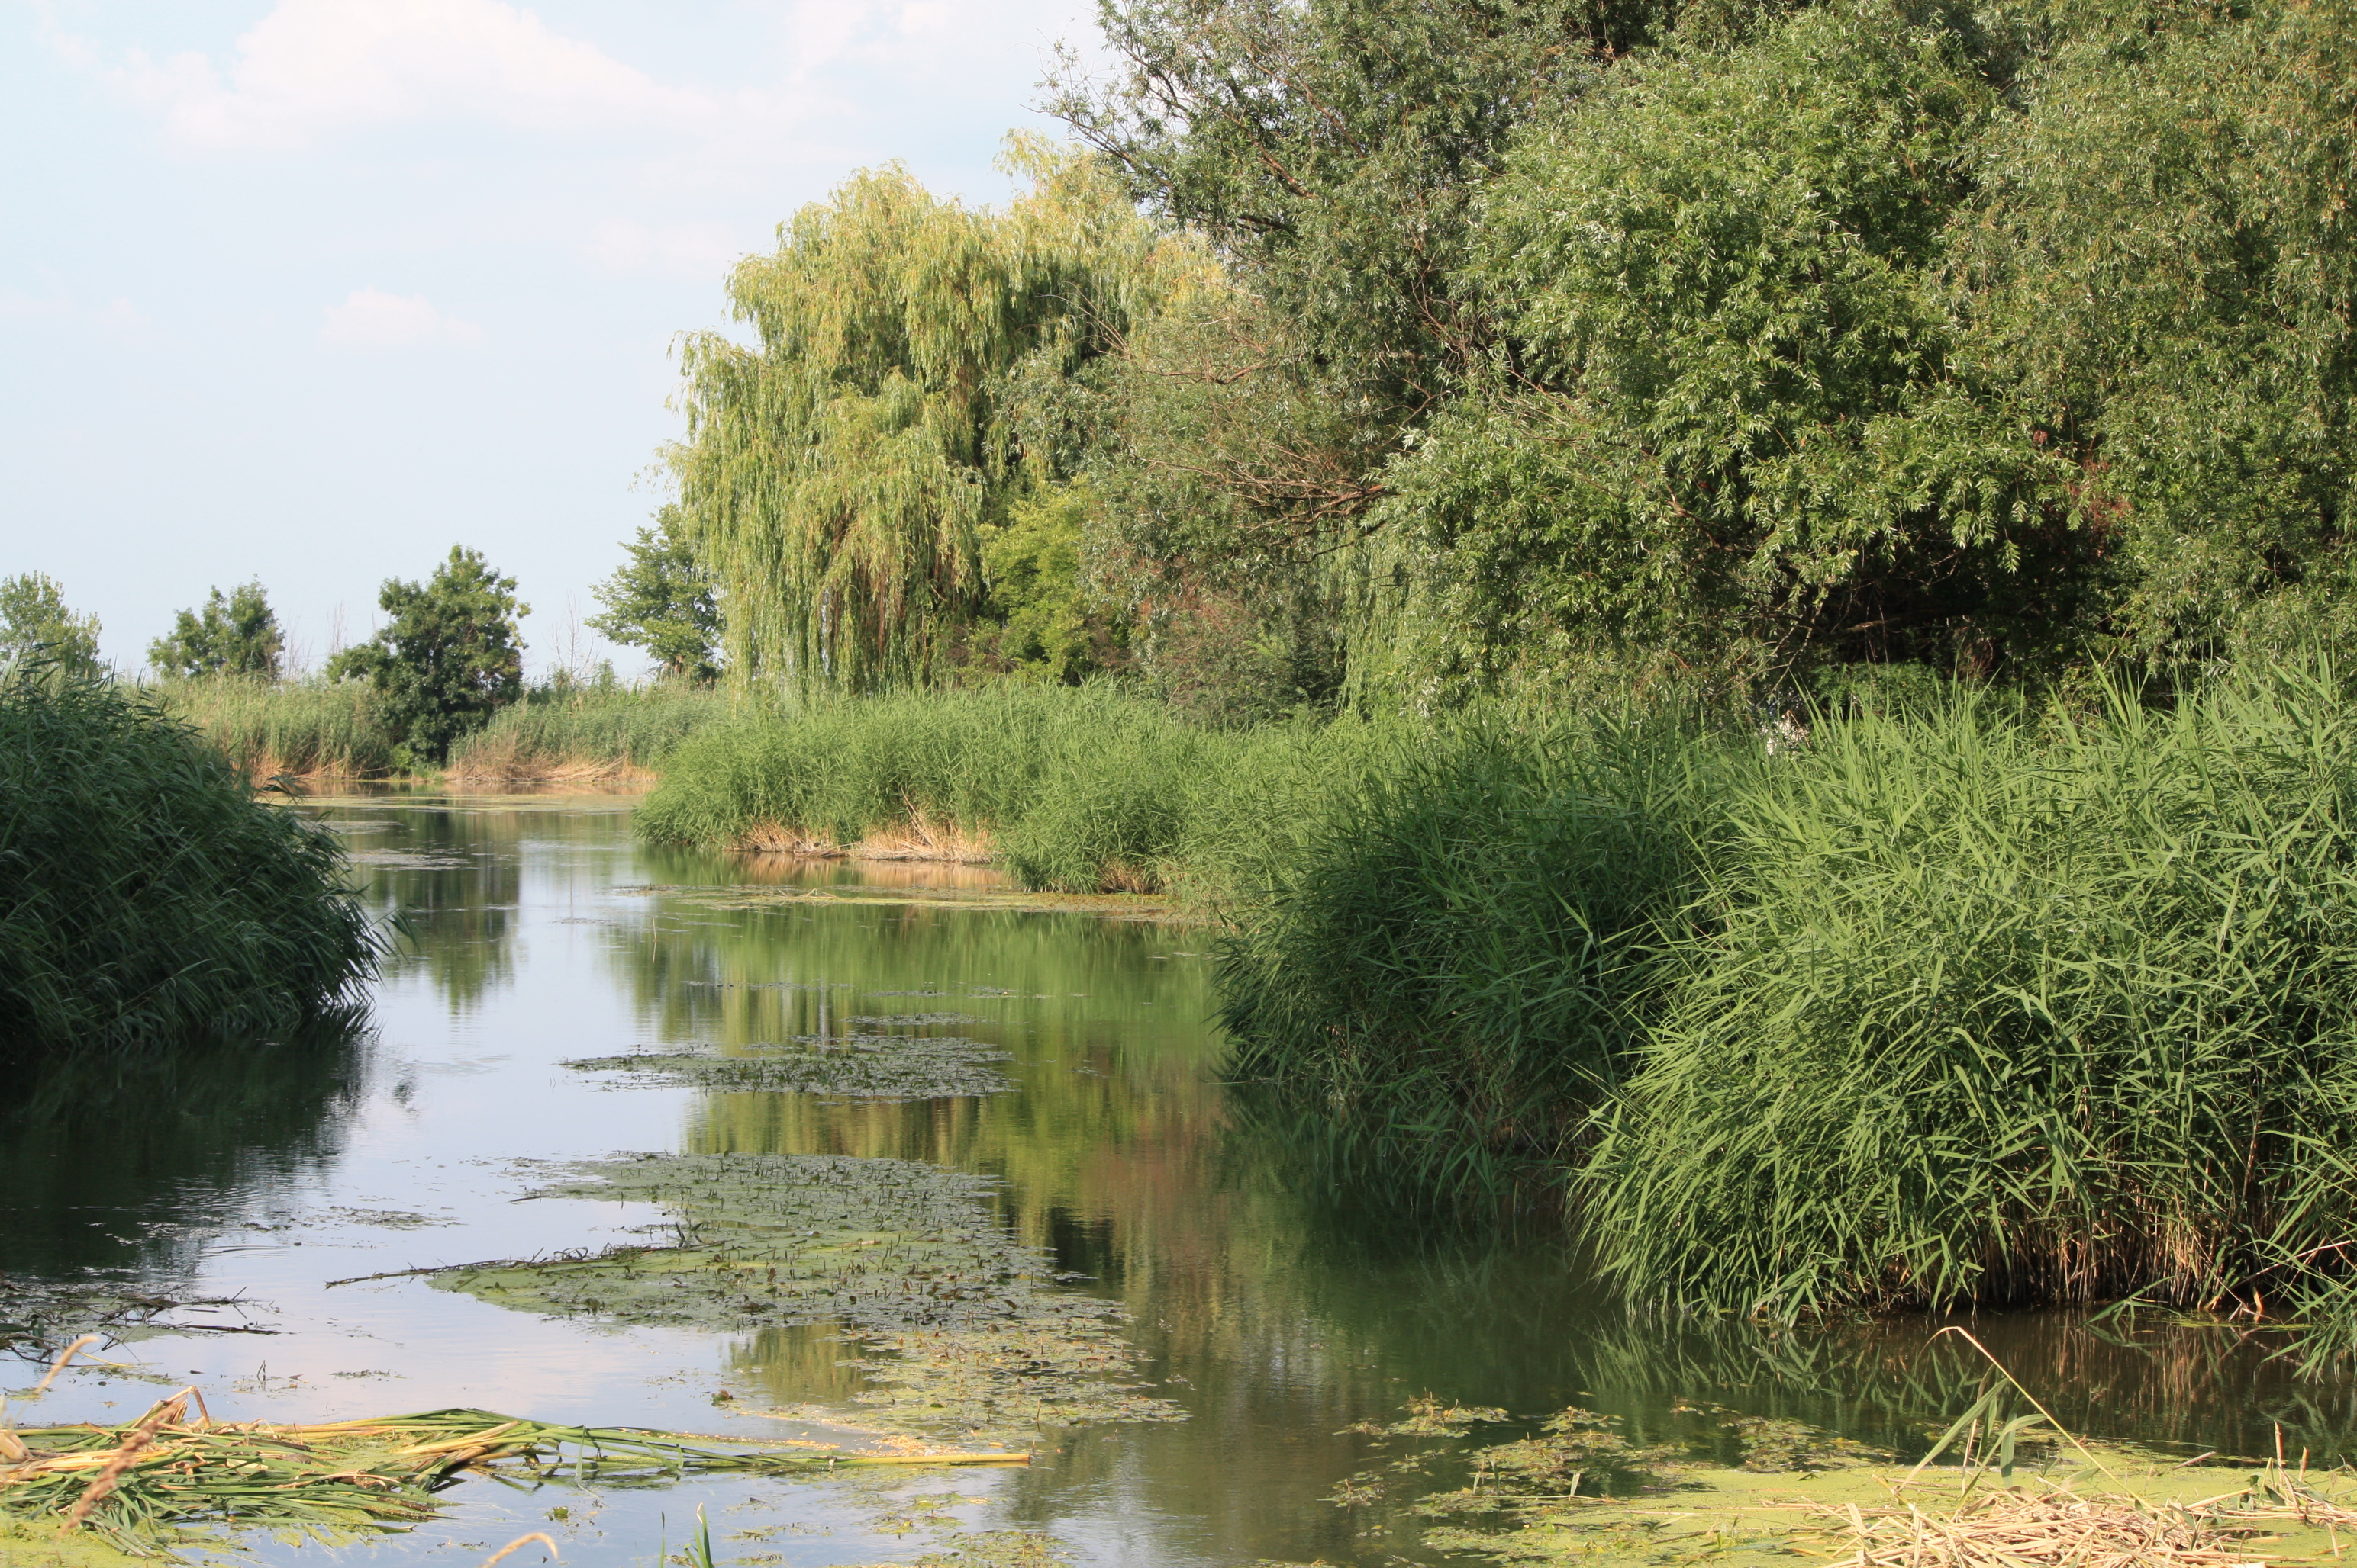
Hidromorfológiai problémák megoldása
KÖNYEZETI CÉLKITŰZÉSEK ÉS Intézkedések
A jó ökológiai állapot elérhető
Intézkedés (R): a spontán regenerálódás elősegítése:
Fenntartó kotrás
Puffersáv (füves, fás) kialakítása
Mederbeli akadályok megtartása
Szelektív növénygondozás a parti növényzet fejlődésének elősegítése
+ Tápanyagterhelés csökkentése!!
Notes:
A jó állapot elérésével kapcsolatos intézkedések a mederben található iszap és növényzet eltávolításával kezdődnek, a meder bővítése és a part (ha van, az oda illő parti növényzet) megsértése nélkül (ha kell nagykarú kotró, vagy vízből). A kitermelt iszap a parton szétteríthető, enyhe depóniát képezve. A mezőgazdasági művelés kiszorítása a parttól 10 m-re (minimum 5-7m). A terület füvesítése. Ha nincs pufferzóna, és a fásszárú növényzet illik a típushoz, fásszárú védősáv telepítése a szántó mellett. Innentől kezdve a fenntartásé a szerep, ami nagyon sokféle lehet a vízfolyás jelenlegétől és állapottól függően. Alapelv, hogy csak a regenerálódás elősegítése a fenntartás célja: spontán meanderezés, lágyszáró, és ha illik fásszárú növényzet gondozása. A távlati cél a parti, árnyékolást biztosító növényzet kialakítása, amely a mögötte lévő védőzónával együtt gyakorlatilag megakadályozza a gyomnövények burjánzását, a feliszapolódást, és a fenntartás egyre kevésbé lesz szükséges. A parti és a mezőgazdasági terület közötti fenntartó ösvény idővel megszüntethető, a parti növényzóna zárul. A spontán regenerálódási folyamat sikerének másik feltétele a tápanyagok csökkentése (szennyvízbevezetések minőségének javítása, szűrőmezők belvízcsatornák bevezetése előtt).

Slide 26
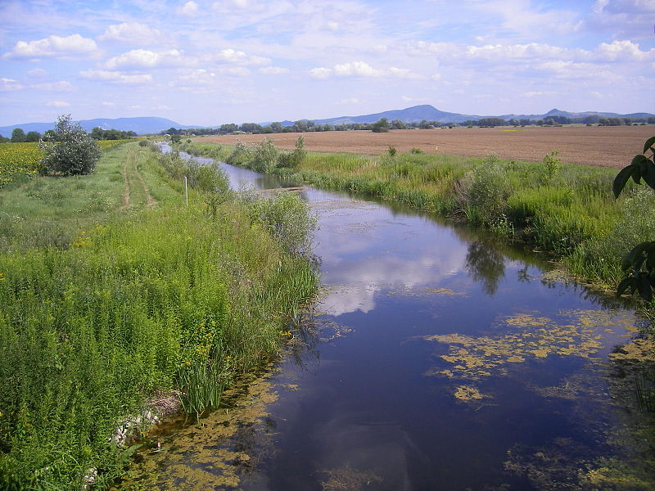
Hidromorfológiai problémák megoldása
KÖNYEZETI CÉLKITŰZÉSEK ÉS Intézkedések
2. Erősen módosított jelleg, jó ökológiai potenciál
Ha az öntözővíz szolgáltatás nem oldható meg tartós duzzasztás nélkül, vagy a mértékadó belvízhozam nem vezethető le meanderezéssel illetve mederbeli növényzettel, csak hatáscsökkentő intézkedésekről lehet szó → ezek alakítják a jó ökológiai potenciált.
Kötelező feladatok:
A vízfolyás és a mezőgazdasági terület közötti pufferzóna kialakítása (min. 5 m füves sáv)
Szennyezett üledék (növény-maradványok) kiemelése a mederből
Tápanyagterhelés csökkentése (a jó állapothoz tartozó koncentráció elérése)
Öntözőcsatornák esetén a mederbeli növényzet rehabilitációja
Notes:
Öntözőcsatornáknál azért jelenik meg a mederbeli növényzet rehabilitációja, mert nincsenek kapacitásproblémák.

Slide 27
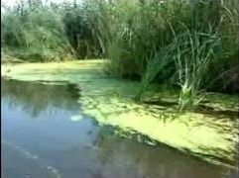
Hidromorfológiai problémák megoldása
KÖNYEZETI CÉLKITŰZÉSEK ÉS Intézkedések
2. Erősen módosított jelleg, jó ökológiai potenciál
Nem kötelező feladatok:
A jó ökológiai potenciál elérése azt jelenti, hogy a kötelezőeken túl meg kell vizsgálni egyéb hatáscsökkentő intézkedések megvalósíthatóságát is. Ezek közül azokat kell megvalósítani, amelyek költség/ökológiai haszon aránya megfelelő.
Hatékonyság szerint:
A növényzóna teljes vagy részbeni rehabilitációja a kötelezőn felül (ehhez igazított rézsű, illetve ennek tagolása)
Meanderezés elősegítése (amennyire lehetséges), vagy
az azt részben helyettesítő kiöblösödések
Vízvisszatartás a területen, és ezzel a belvízlevezetési és öntözési igény csökkentése
Vízvisszatartás a mederben (ökológiai céllal vagy a talajvíz megcsapolásának csökkentésére)

Slide 28
VGT2 Pontszerű szennyezésekkel kapcsolatos intézkedések
1. Pontszerű szennyezések
1.1 Települési szennyvíz
  1.3 IED (Ipari Emissziós Irányelv) alá tartozó üzemek
  1.5 Felhagyott szennyezett területek
  1.6 Létező hulladéklerakók
  1.8 Halastó és horgásztó
  1.9.1 Egyéb, Termálvíz bevezetés felszíni vízbe
  1.9.3 Egyéb, Állattartó-telepekről származó szennyvíz, szennyezés
1 Szennyvíztisztító telepek építése és korszerűsítése
16 Ipari szennyvíztisztítók korszerűsítése, bővítése
4 Bekövetkezett szennyezések csökkentése
15 Elsőbbségi veszélyes anyagok kibocsátásának megszüntetése és csökkentése
19. A rekreáció (horgászat is) káros hatásainak megelőzése és szabályozása
27 Termálvizek kezelése a vízfolyásokba történő bevezetés előtt
29. Mezőgazdasági telepekről (állattartásból) származó terhelés csökkentése

Slide 29
VGT2 Diffúz szennyezésekre kapcsolatos intézkedések
2. Diffúz szennyezések
2.1 Települési lefolyás
  2.2 Mezőgazdasági terület (szántó, ültetvény, legelő)
  Irányelv) alá tartozó üzemek
  2.3 Erdészet
  2.4 Közlekedés
  2.6 Csatornahálózatba nem kapcsolt forrásból
  2.8 Bányák
  2.9 Halászat, horgászat
  2.10 Egyéb, Szennyezett üledék
  5.3 Szemetelés, illegális hulladéklerakás, úszószemét
2 Mezőgazdasági eredetű tápanyagszennyezés csökkentése
3 Mezőgazdasági eredetű peszticid szennyezés csökkentése
4a Szennyezés csökkentése, felszámolása
17 Talajerózióból és/vagy felszíni lefolyásból származó hordalék- és szennyezőanyag terhelés csökkentése
19. A rekreáció (horgászat is) káros hatásainak megelőzése és szabályozása
23. Természetes vízvisszatartás
26. Halászati hasznosítás káros hatásainak megelőzése és szabályozása

Slide 30
VGT2 Hidromorfológiai beavatkozások és intézkedések
3. Vízkivételek, átvezetések
3.1 Mezőgazdaság
  3.2 Közüzemi vízellátás
  3.3. Ipar
  3.4 Hűtővíz
  3.5 Halgazdaság, horgászat
7a.Ökológiai szempontok érvényesítése a fenntartható vízhasználatok megvalósításában. (nyilvántartás, felülvizsgálat, engedélyezés, ösztönzés, bírság)
9., 10., 11: Árpolitika, költség-megtérülés a szolgáltatásban
8. Víztakarékosság
  8.1 A növénytermesztésben
  8.2, 8.3 Közüzemi vízellátásban
  8.4 Ipari vízellátásban

Slide 31
VGT2 Ivóvízellátás biztonsága
7.3 Ivóvízbázisok területét érintő szennyezések
13 Ivóvízbázisok védelmét szolgáló intézkedések (védőterületek, pufferzónák)
13.3 A vízbázisvédelmi szabályozáson kívüli megoldások (egyedi szabályok, vízbázisvédelem szempontjából kedvező területhasználat váltás, jó gyakorlatok ösztönzése, terület-használókkal való megegyezés
(KI3) Helyes környezeti gyakorlatok (KI4) Egyéb jogi eszközök
(KI6) Gazdasági ösztönzők alkalmazása
(KI7) Önkéntes megállapodások
13.4 Vízbiztonsági tervek készítése, alkalmazása
(KI4) Egyéb jogi eszközök

Slide 32
VGT2 Védett természeti területek és fürdésre kijelölt vizekhez tartozó intézkedések
5.1 Felszíni vízbe juttatott idegen fajok vagy kórokozók
7.1 Védett természeti területeket károsító vízjárásváltozás
7.2 Védett természeti területeket károsító szennyezés
7.4 Fürdőhelyeket érő szennyezések
6 A hidromorfológiai viszonyok javítása, a hosszirányú átjárhatóságon kívül, (itt: kompenzációs intézkedések)
18 Invazív, a típustól idegen fajok, illetve betegségek bevezetésének megelőzése és szabályozása
20 A halászat és egyéb olyan tevékenységek káros hatásainak megelőzése és megelőzése és szabályozása, amelyek állatok és növények eltávolításával járnak
33, 34 Károsodott vízi, vizes és szárazföldi élőhelyek védelme a vízjárást befolyásoló és vízminőségi hatásokkal szemben, az egyéb intézkedéseken felül
35 Fürdőhelyek védelmét biztosító speciális intézkedések

Slide 33
VGT2 Hogyan lesz ebből intézkedési program
Részvízgyűjtő és országos szinten:
Terhelések,
intézkedések
és indikátorok összesítése
ütemezéssel (jelen, 2021, 2027)
A terheléseket és az intézkedéseket jellemző indikátorok kiválasztása
víztestek
országos szint
Intézkedések allokációja
Intézkedések listája
(a terhelés fv.-ében)
Állapotértékelés (minősítés)
Terhelések elemzése
Terhelés típusok
Intézkedési csomagok
Notes:
De hogyan lesz ebből konkrét intézkedési terv? Hát úgy, hogy a bemutatott összerendezéseket, párosításokat a konkrét víztestekre le kell fordítani, helyhez kell kötni, és a lehetőségek figyelembe vételével ezeket ütemezni kell.
No meg utána végrehajtani…

Slide 34
VGT és ÁKK összehangolása
VKI és VGT ÁI és ÁKKT
Cél: a vizek jó állapota Cél: elfogadható árvízi kockázat
Árvízvédelmi létesítmény:
mint a vizek jó állapotát
veszélyeztető „beavatkozás”
Árvízvédelmi létesítmény:
mint az árvízi kockázatot csökkentő objektum
Intézkedések: az állapot javítása;
Ha ezzel ellentétes, akkor beavatkozások megszüntetése, hatásuk enyhítése (jó állapotig)
Intézkedések: a kockázat csökkentése, kezelése

Slide 35
VGT és ÁKK összehangolása
VGT
ÁKKT
Mindkét szempontot kielégítő
Intézkedések
Kompromisszumot igénylő
intézkedések
Ökológia prioritása:
Állapotjavító intézkedések
Ökológia prioritása:
Alternatív megoldások
Árvízvédelem prioritása:
Meglévő létesítmények
Erősen módosított jelleg
Árvízvédelem prioritása:
Új létesítmény
(VKI 4.7 cikk)
Hatáscsökkentő, ill. kompenzációs intézkedések

Slide 36
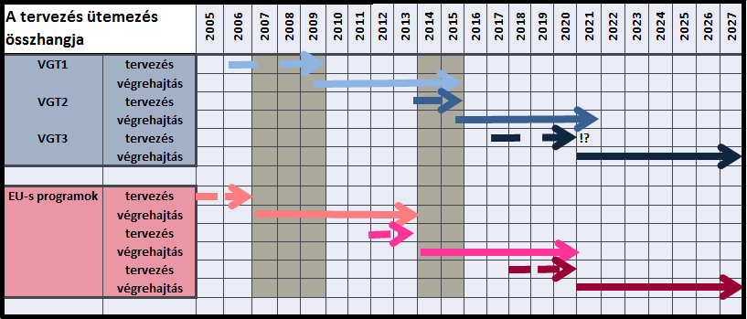
A VGT tervezésének és végrehajtásának és a fejlesztési programoknak az ütemezése összehangolása

Slide 37
VGT2 Ütemezés, projektek
Ütemezés:
  2021-ig: konkrét, finanszírozható intézkedések
    „Visszafogott” finanszírozási lehetőségek, EU források, 2014 -2020
      Projektek (nem közvetlenül egy pl. HM intézkedés, hanem.. egy térség vízgazdálkodási terve vagy területfejlesztés, településfejlesztés része…)
      KEHOP (árvíz és belvízvédelem → összehangolás!!!)
      TOP-ok (Települési operatív programok – települési vízgazdálkodás)
      (Vidékfejlesztési Program – pl. agrártámogatások rendszerében megjelenő intézkedések)
  2027-ig: a többi …

Slide 38
KÖSZÖNÖM
A FIGYELMET!

Slide 40
Tartalom
A VGT1-ben megvalósult intézkedések
Jó példák bemutatása
A DPSIR elemzés módszertana
Intézkedések rendszere
ÁKK-VGT2 összehangolása
Intézkedések 2021-ig

Slide 41
VKI és EU Program ciklusok
VGT1 Intézkedési Program
VGT2 IP →
VGT tervezés
VGT tervezés
2006
2007
2008
2009
2010
2011
2012
2013
2014
2015
2016
2017
AVOP
7 éves UMVP 2007-2013
7 éves VP 2014-2020 → →
KIOP
7 éves KEOP 2007-2013
7 éves KEHOP 2014-2020 →
OP tervezés
OP tervezés
Vizes projektekben VKI célkitűzések horizontális megvalósítása !!!

Slide 42
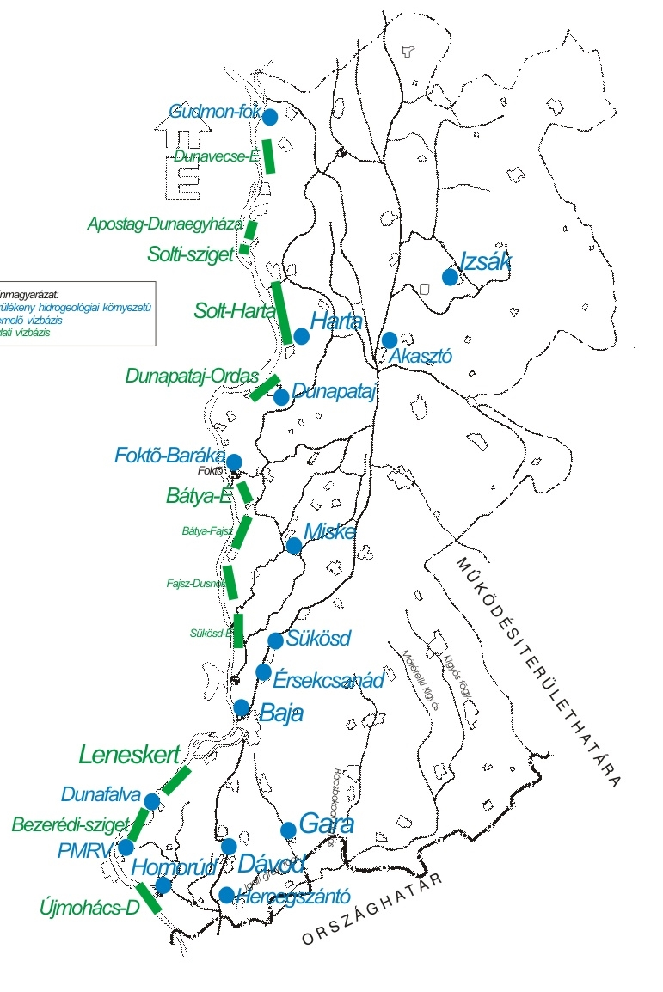
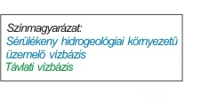
Vízbázisvédelmi program
A KÖVIZIG területén
  12 távlati (405.000 m³/nap),
  16 üzemelő (107.000 m³/nap)
sérülékeny hidrogeológiai környezetben lévő vízbázis van
Távlati vízbázisok kezelője: ADUKÖVIZIG
Mind a 12 távlati vízbázis rendelkezik jogerős védőterület-, védőidom kijelölő határozattal.
A 12 távlati vízbázis területe 132 km², és 11200 ingatlant érint.
Notes:
Az ADUKÖVIZIG működési területén 16 db üzemelő sérülékeny vízbázis közül 2007 év végéig minden vízbázis esetében befejeződtek a diagnosztikai munkálatok, így megtörténhetett a vízbázisok védőterület-, védőidom kijelölése.
Az Igazgatóság látja el a területünkön lévő távlati vízbázisok védelmével kapcsolatos fenntartói feladatokat.
Az ADUKÖVIZIG működési területén nyilvántartott 12 db távlati sérülékeny hidrogeológiai környezetű vízbázis közül 2010 év végéig mind a 12 távlati vízbázis esetében befejeződtek a diagnosztikai munkálatok, s folynak feltárást követő fenntartási feladatok.
12-ből egynek 1-nek van bejegyezve a jogi jelleg feljegyzése. 73 millió Ft.

Slide 43
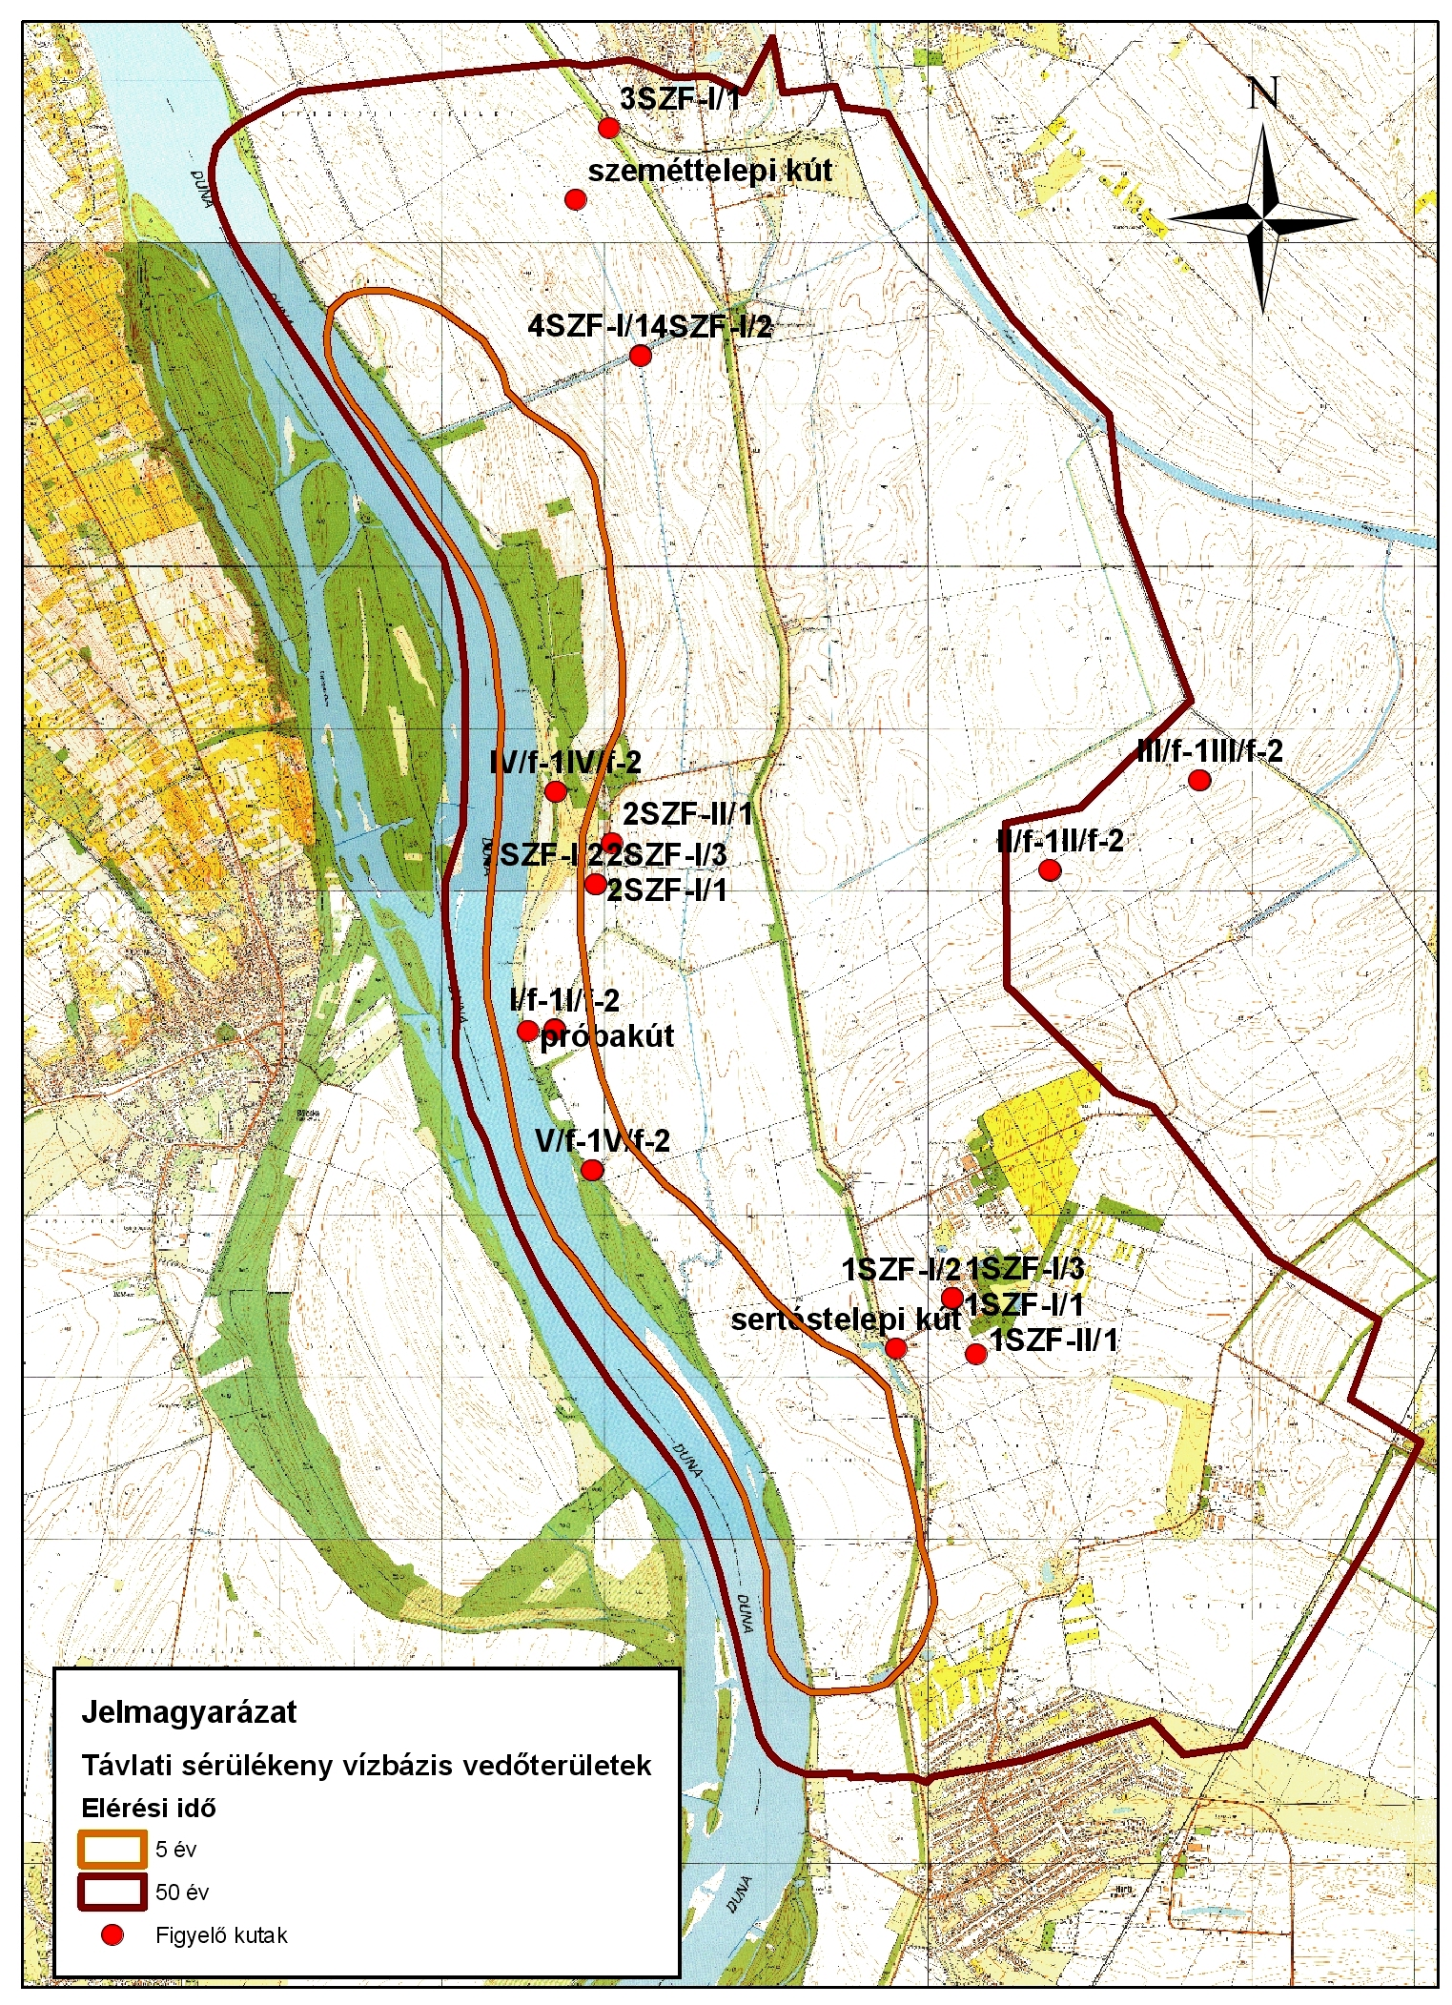
Vízbázisvédelmi program
Diagnosztikai fázis:
  geofizikai vizsgálatok
  kutatófúrások
  talaj- és vízkémiai vizsgálatok
  próba kitermelés
  szennyezőforrások feltárása
  figyelőrendszer kialakítása
Biztonságba helyezési fázis
  védőzónák, védőidomok meghatározása
  védőzónák kijelölése
  védőterület-védőidom kijelölő határozatban előírt terület-használati korlátozások érvényesítése
Notes:
A védelmi rendszer legfontosabb eszköze a védőterület, melyek védőövezetei és védőzónái a vízkivételi helyet gyűrűszerűen övezik.
Az egyes védőövezetekben és védőzónákban a vízkivételi helyhez közeledve a védelem érdekében egyre szigorúbb területhasználati korlátozásokat kell foganatosítani.

Slide 44
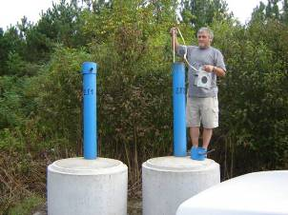
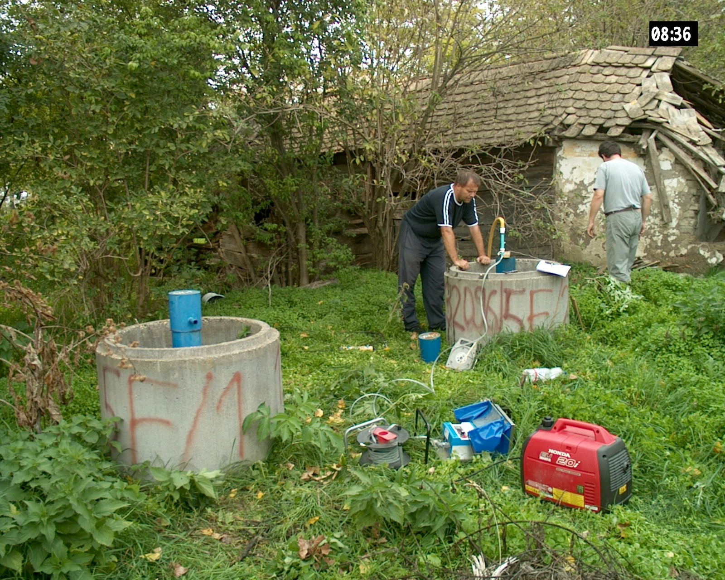
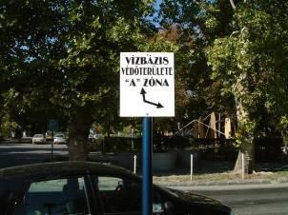
Vízbázisvédelmi program
Biztonságban tartási fázis =
Távlati vízbázisok fenntartása:
Évenkénti ellenőrzés, szükséges karbantartások elvégzése
A hidrogeológiai „A” és „B” védőzónák határait jelző táblák kihelyezése, pótlása
5 évenkénti felülvizsgálat
Rendszeres vízszint regisztrálás 89 kútban (DATAQUA vízszintregisztrálóval felszerelt)
29 figyelőkút része az EU monitoringnak - vízminőségi vizsgálat évente kétszer
Notes:
A felszín alatti vizek EU Víz Keretirányelv jelentési monitoring hálózat részeként Igazgatóságunk működési területén - mint felszín alatti monitoring állomás - 33 db távlati vízbázis objektum van nyilvántartva. Ebből 29 db minőségi, 14 db mennyiségi monitoringra van kijelölve.

Slide 45
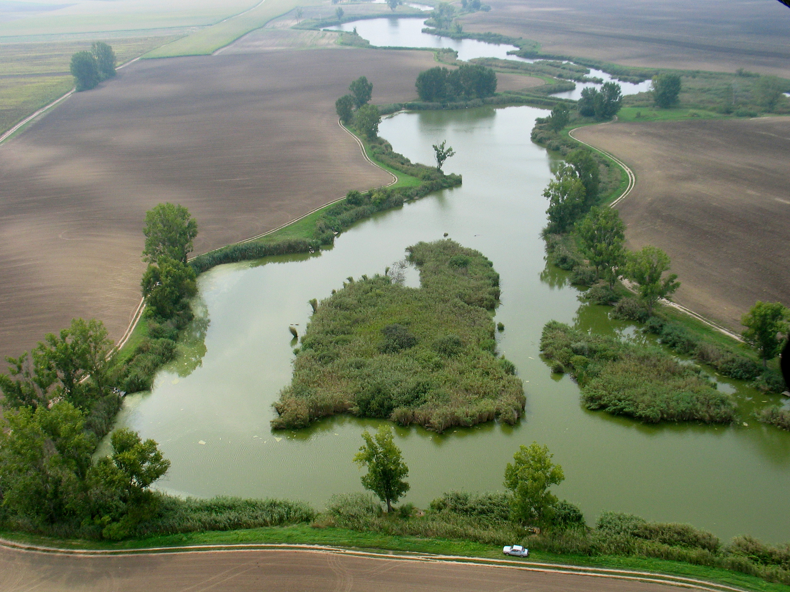
Hidromorfológiai problémák megoldása
Völgyzárógátas tározók CÉLJA
A DPSIR rendszerben a hajtóerő (D) az előzőekben megfogalmazott általános célon kívül függ attól, hogy milyen célra hasznosítják a tározót.
A területen előforduló használatok:
  Halgazdaság
  Horgászat
  Egyéb rekreáció
  Öntözés
  Belvíztározás
A többcélú tározók esetében a fentiek közül több is előfordul
Utalás a területen való előfordulásra
Ez lehet:
térkép, a céloktól függően eltérő jelekkel
csak statisztika egy képpel illusztrálva
Pl.: Zajki-tavak, Döröskei-tó, Vadása-tó, Borostyán-tó, Máriaújfalui-tó, (hely, cél), szintén illusztrálva.
Pl.: Bokodi-Kígyós-csatornán lévő tározók (horgászat, halgazdálkodás), Mátételki-tározó (belvíztározás, öntözővíz-biztosítás),

Slide 46
Hidromorfológiai problémák megoldása
A tározás befolyásolja a vízfolyások állapotát
A DPSIR rendszerben a gáttal kialakított tározó ún. terhelésnek (P) számít, amely befolyásolja a vizek mennyiségi (vízhozam, vízállás, sebesség), minőségi (biológiai, kémiai) állapotát (S), a tározóban, a felvízen és az alvízen egyaránt.
Az üzemeltetéstől függően a következő hatások (I) léphetnek fel.
Az átjárhatóság korlátozása (vándorló fajok számára)
Duzzasztás a tározótérben:
(→ vízállás, sebesség)
Biológiai viszonyok megváltozása (flóra, fauna)
Hordalékmozgás korlátozása
(feliszapolódás)
Vízminőség a tározóban (oxigénhiány, algásodás, üledék minősége)
Alvízi vízhozam csökkenése (probléma: kisvízi időszakban)
A leeresztett víz minősége nem megfelelő az alvíz számára
Ha a tározó felülete < 50 ha, akkor a folyó víztest része, egyébként 3 víztest: felvízi folyó, tározó, alvízi folyó.
Notes:
A vízminőségi hatásokkal is kell foglalkozni. Nem lehet csak HIMO szempontból vizsgálni a problémát.
Ennél a diánál esetleg célszerű hangsúlyozni, hogy itt mederelzárással kialakított ún. völgyzárógátas tározókról van szó. A vízfolyások medrét nem tartalmazó ún. oldaltározók esetén a vízfolyásra gyakorolt hatások lényegesen kisebbek, gyakorlatilag vízkivételről és vízvisszavezetésről van szó. A vízkivétel mennyisége, illetve a vízvisszavezetés időbeli szétosztása és minősége lehet a folyó víztest szempontjából kérdéses. A tározó vízminősége csak akkor jelenik meg a VGT-ben, ha az oldaltározót víztestként jelölték ki. Ennek kritériumait viszont a hasznosítás határozza meg (kivéve a vízleeresztést). Nem ide tartozik. Ha nagy tározókról van szó, akkor a tározótér lehet önálló víztest, de ez a bemutatott hatásokat nem érinti, és ebben az esetben a tározó vízminősége is ide tartozik.

Slide 47
Hidromorfológiai problémák megoldása
KÖNYEZETI CÉLKITŰZÉSEK ÉS Intézkedések
A környezeti célkitűzések a jó állapot elérhetőségéhez kapcsolódnak:
1. A jó ökológiai állapot elérhető
  A duzzasztott szakaszon a viszonyok ellentétesek a jó állapot követelményeivel.
  Az alvízen és a felvízen ez kérdéses. Ha a tározó megszüntethető vagy ha a tározó mérete miatt nem önálló víztest, akkor bizonyos feltételek esetén a jó ökológiai állapot elérhető.
2. Erősen módosított jelleg, jó ökológiai potenciál
  Nagy (> 50 ha) tározó (vagy tározó-fűzér) esetén, vagy ha az előző feltételek nem állnak fenn, a VKI a jó állapot elérése alól felmentést ad, amennyiben ez társadalmi-gazdasági elemzés alapján indokolható. Ez az ún. erősen módosított jelleg.
  Ebben az esetben a környezeti célkitűzés csökken: az elérendő cél a jó ökológiai potenciál:
  A duzzasztás és a hosszirányú átjárhatóság korlátozása elfogadott, de a többi hatás csökkentésére/megszüntetésére kiegészítő intézkedések szükségesek.

Slide 48
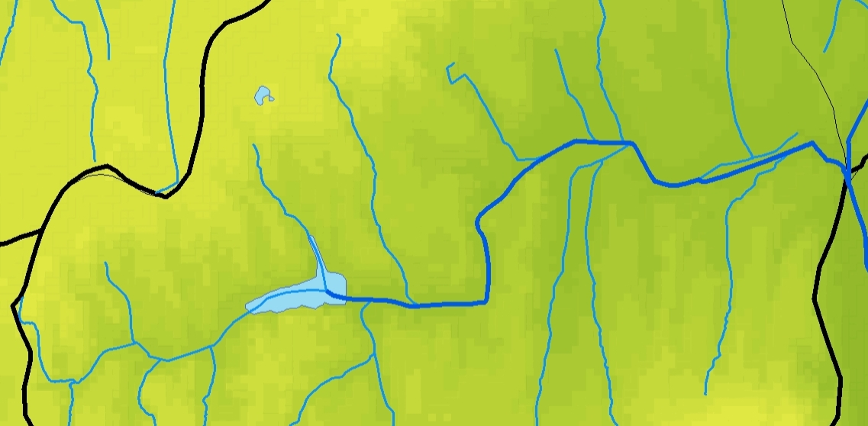
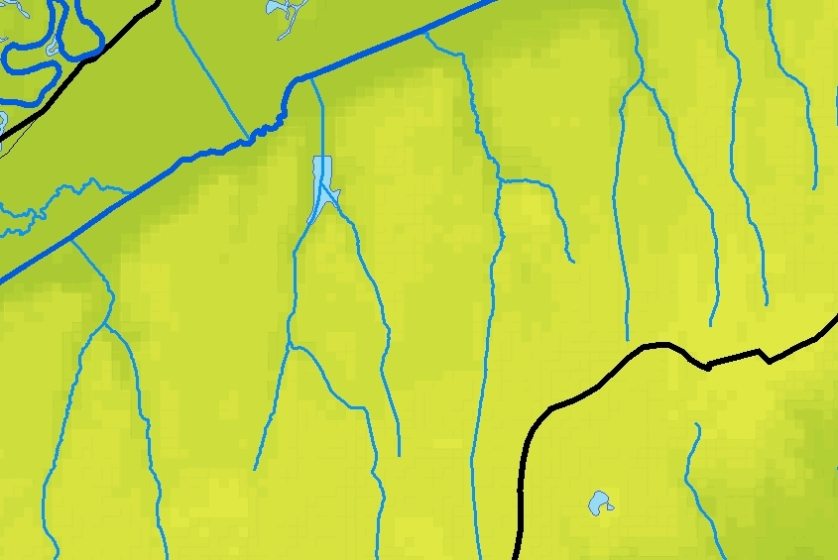
Hidromorfológiai problémák megoldása
KÖNYEZETI CÉLKITŰZÉSEK ÉS Intézkedések
Ilyen esetek a VIZIG területén
Ennek bemutatása történhet:
- Az előző térképpel, ahol a megfelelő völgyzárógátakat piros karika jelöli.
Vagy
- Az ebbe a kategóriába tartozó tározók száma vagy példák az alábbi vázlattal illusztrálva:
A jó ökológiai állapot elérhető
Egyértelmű megoldás a tározó megszüntetése lenne, de ez gazdasági-társadalmi okokkal általában nem indokolható.
A jó állapot elérésének feltételei:
A tározó nem lett kijelölve víztestként
Az összes duzzasztott szakasz kisebb, mint a víztest 50 %-a (egybefüggően 30 %)
Ha a halpopulációban nincsenek vándorló fajok, és a tározók közötti vízgyűjtő nagyobb, mint a teljes vízgyűjtő fele
Ha vannak, akkor vagy megkerülő csatorna, vagy a tározó a víztest felső harmadában van, vagy egyes mellék-ágakon (nem az összesen!)
+ Hatáscsökkentő intézkedések
Gersekaráti és Döröskei tározók
Csak az egyik
Igen
Nem víztest
Víztest
nem, ha vándorló fajok
Notes:
Megjegyzés: a Kapos és a Koppány mellékvízfolyásai önálló víztestek, ezért ezekre külön-külön vonatkoznak a feltételek.

Slide 49
Hidromorfológiai problémák megoldása
KÖNYEZETI CÉLKITŰZÉSEK ÉS Intézkedések
2. Erősen módosított jelleg, jó ökológiai potenciál
A tározó fennmarad, de a jó potenciálhoz hatáscsökkentő intézkedésekre van szükség:
Kötelező feladatok:
A tározó megfelelő vízminőségének biztosítása (ha önálló víztest)
  A hasznosításnak megfelelő követelmények kielégítése
  → Felső szűrőmező, hordalékfogó
  Jó üzemeltetési gyakorlat (különösen jó halászati és horgászati gyakorlat)
  Szennyezett üledék kitermelése
A leeresztett víz megfelelő minősége,
A leeresztett víznek ki kell elégítenie az alvízre vonatkozó követelményeket
kémiai és biológiai szempontból egyaránt (alga, halpopuláció, szerves és tápanyag
→ Lásd előző pont: leeresztéskor a víz kémiai, biológiai minősége megfelelő legyen,
és/vagy
→ Alvízi szűrőmező
→ Halrács
A leeresztett víz mennyisége, ökológiai minimum
→ Kisvíz idején az ún. ökológiai minimum biztosítása (minimum követelmény)
Notes:
Lehet úgy is megoldani, hogy az intézkedés rövidített leírása a baloldalon és egy kép a jobb oldalon. De tekintve, hogy ez nem egy önálló előadás, ez talán sok lenne…

Slide 50
Hidromorfológiai problémák megoldása
KÖNYEZETI CÉLKITŰZÉSEK ÉS Intézkedések
2. Erősen módosított jelleg, jó ökológiai potenciál
A tározó fennmarad, de a jó potenciálhoz hatáscsökkentő intézkedésekre van szükség:
Nem kötelező feladatok:
A jó ökológiai potenciál elérése azt jelenti, hogy a kötelezőeken túl meg kell vizsgálni egyéb hatáscsökkentő intézkedések megvalósíthatóságát is. Ezek közül azokat kell megvalósítani, amelyek költség-ökológiai haszon aránya megfelelő
A leeresztett vízmennyiség változékonysága
A leeresztett víz mennyisége igazodjon az alvíz vízjárásához, minőségi igényeihez
→ Kisvíz idején a felülről érkező vízhozam továbbengedése
→ Hígítóvíz leeresztése (szennyvzbevezetés htáscsökkentő intézkedése)
→ Középvizek és nagyvizek megfelelő gyakoriságú leeresztése is
A hosszirányú átjárhatóság biztosítása, ha vándorló fajok
→ Megkerülő csatorna (költséges, ezért csak ritkán indokolható)
Közvetett intézkedés
→ A hasznosítás céljának módosítása, ha azzal a fenti követelmények jobban
kielégíthetők (és a gazdasági-társadalmi szempontból is alátámasztható)

